Slide 1
IDENTIFICAZIONE DEI FRAMMENTI NUCLEARI PRODOTTI IN EVENTI SIMULATI ALL’ESPERIMENTO FOOT
Alma Mater Studiorum ∙ Università di Bologna
Scuola di Scienze
Dipartimento di Fisica e Astronomia
Corso di Laurea in Fisica
Relatore: Prof. Mauro Villa Correlatore: Dott. Roberto Zarrella | Presentata da: Simone Pasquini
Anno Accademico 2023/2024
26/07/2024

Slide 2
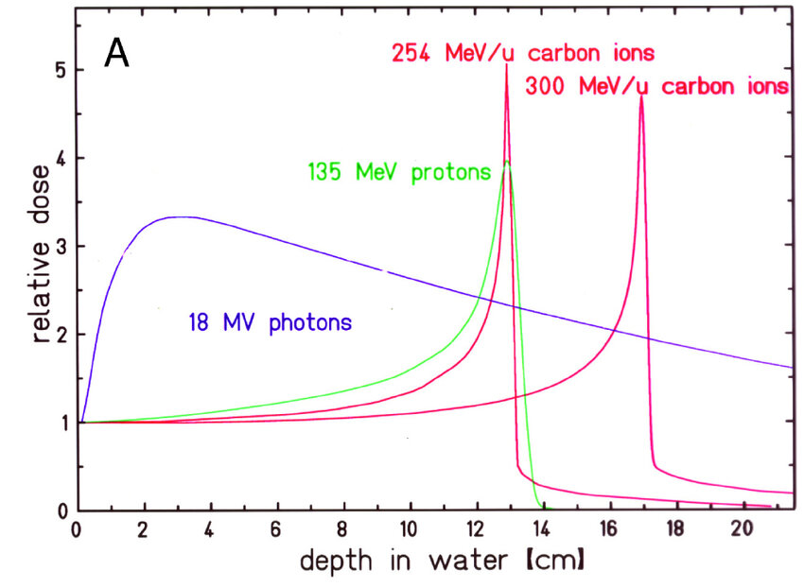
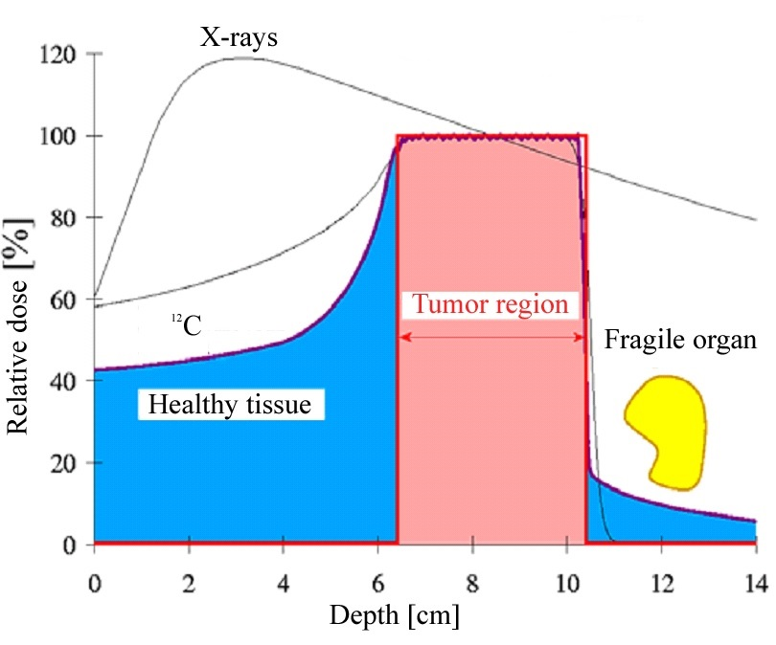
Adroterapia
L’adroterapia sfrutta il rilascio di energia delle particelle adroniche (protoni, neutroni e ioni) nel corpo del paziente per arrecare danni al DNA delle cellule tumorali.
Vantaggi rispetto alla radioterapia convenzionale:
Massimo rilascio di energia nel picco di Bragg
Possibilità di fissare il punto di massimo rilascio modificando l’energia del fascio
Ridurre l’energia assorbita dai tessuti sani
Notes:
Per la figura con energie differenti: https://www.researchgate.net/publication/306331976_Nuclear_physics_in_particle_therapy_A_review

Slide 3
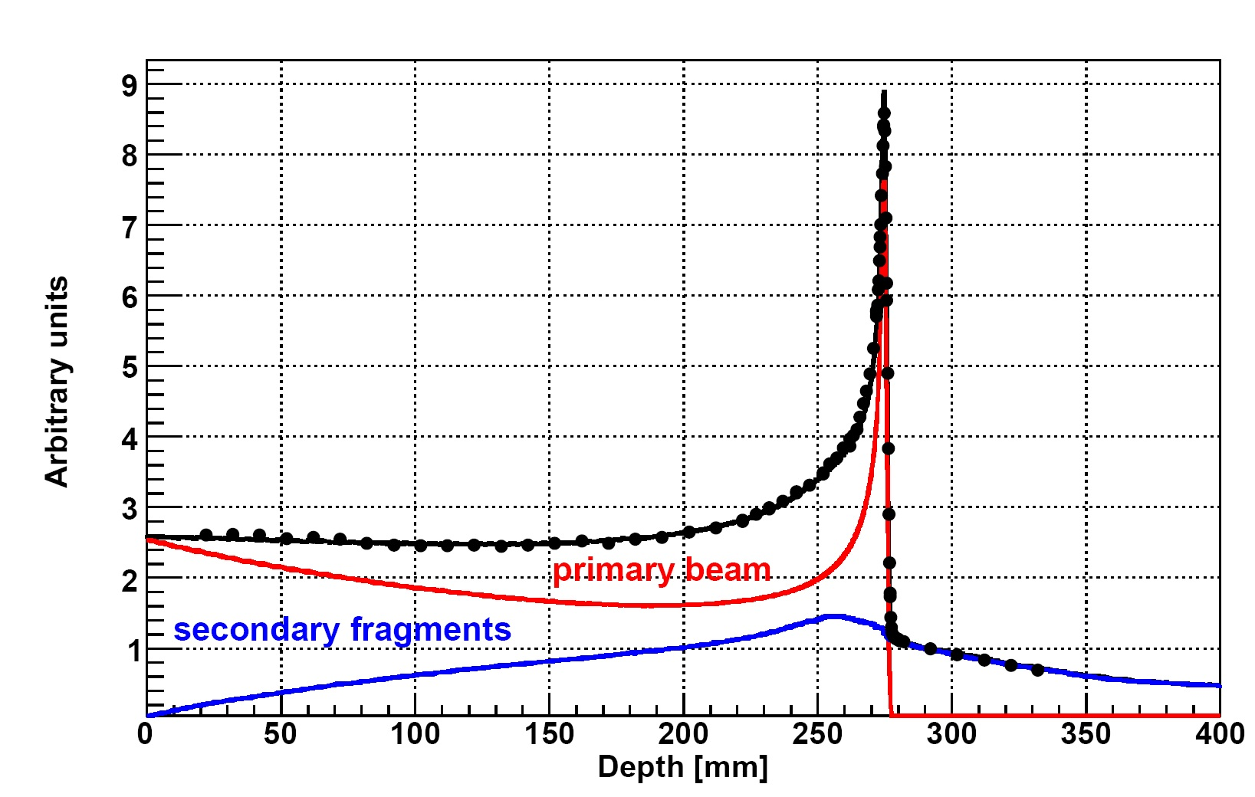
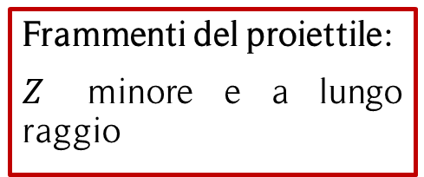
Adroterapia
L’adroterapia sfrutta il rilascio di energia delle particelle adroniche (protoni, neutroni e ioni) nel corpo del paziente per arrecare danni al DNA delle cellule tumorali.
Vantaggi rispetto alla radioterapia convenzionale:
Massimo rilascio di energia nel picco di Bragg
Possibilità di fissare il punto di massimo rilascio modificando l’energia del fascio
Ridurre l’energia assorbita dai tessuti sani
Svantaggi:
Costi
Frammentazione nucleare del target e del proiettile
Frammenti del proiettile:
$Z$ minore e a lungo raggio
Notes:
Per la figura con polmoni: slide spighi

Slide 4
Adroterapia
L’adroterapia sfrutta il rilascio di energia delle particelle adroniche (protoni, neutroni e ioni) nel corpo del paziente per arrecare danni al DNA delle cellule tumorali.
Vantaggi rispetto alla radioterapia convenzionale:
Massimo rilascio di energia nel picco di Bragg
Possibilità di fissare il punto di massimo rilascio modificando l’energia del fascio
Ridurre l’energia assorbita dai tessuti sani
Svantaggi:
Costi
Frammentazione nucleare del target e del proiettile
Frammenti del proiettile:
$Z$ minore e a lungo raggio
Frammenti del target:
Bassa energia cinetica e a corto raggio
Notes:
Per la figura con polmoni: slide spighi

Slide 5

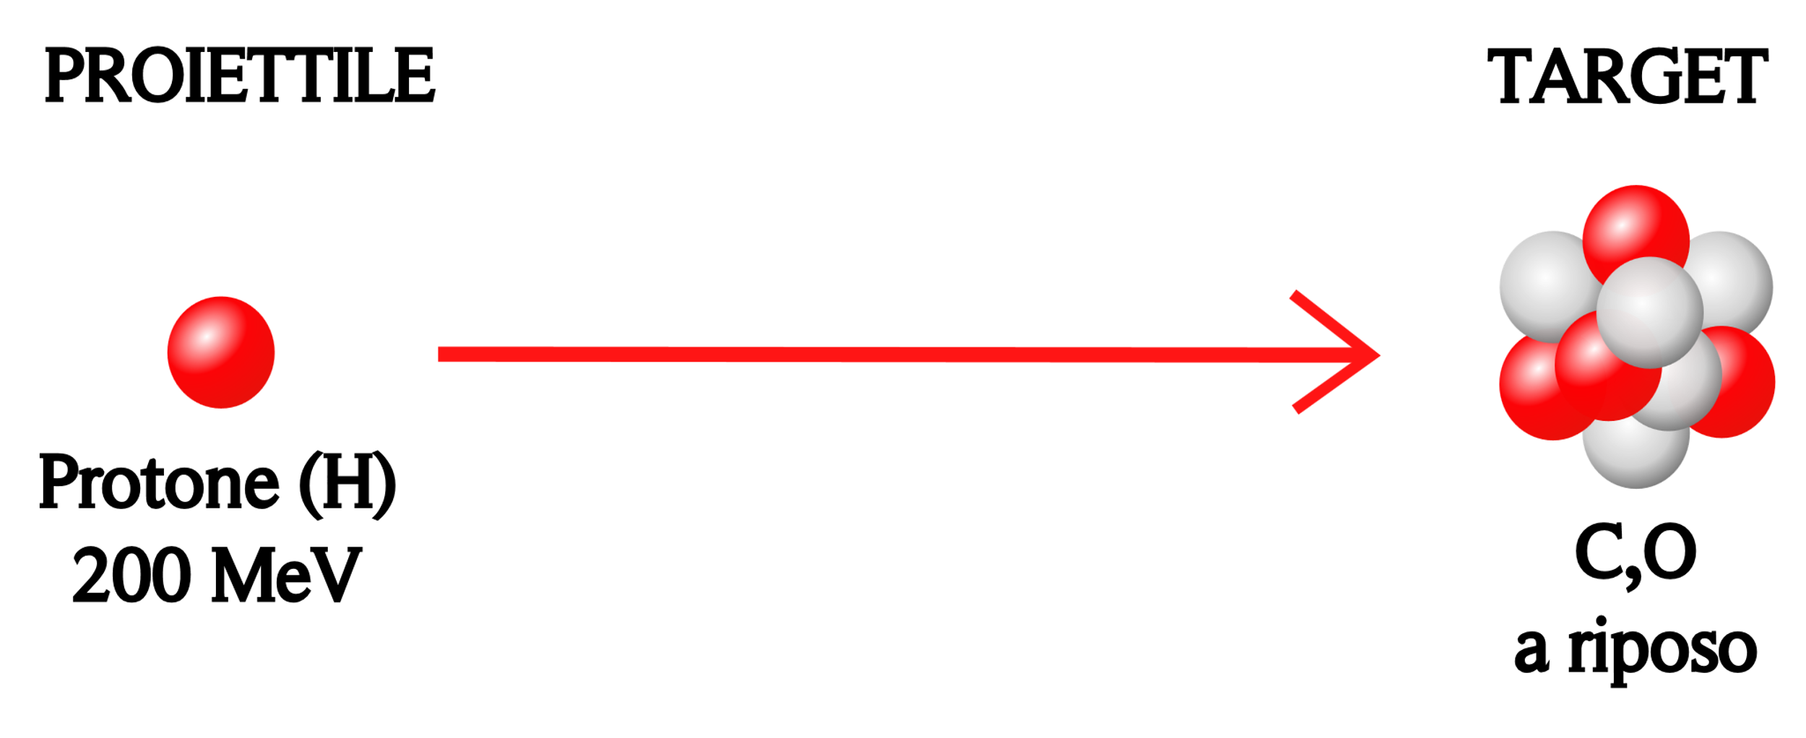
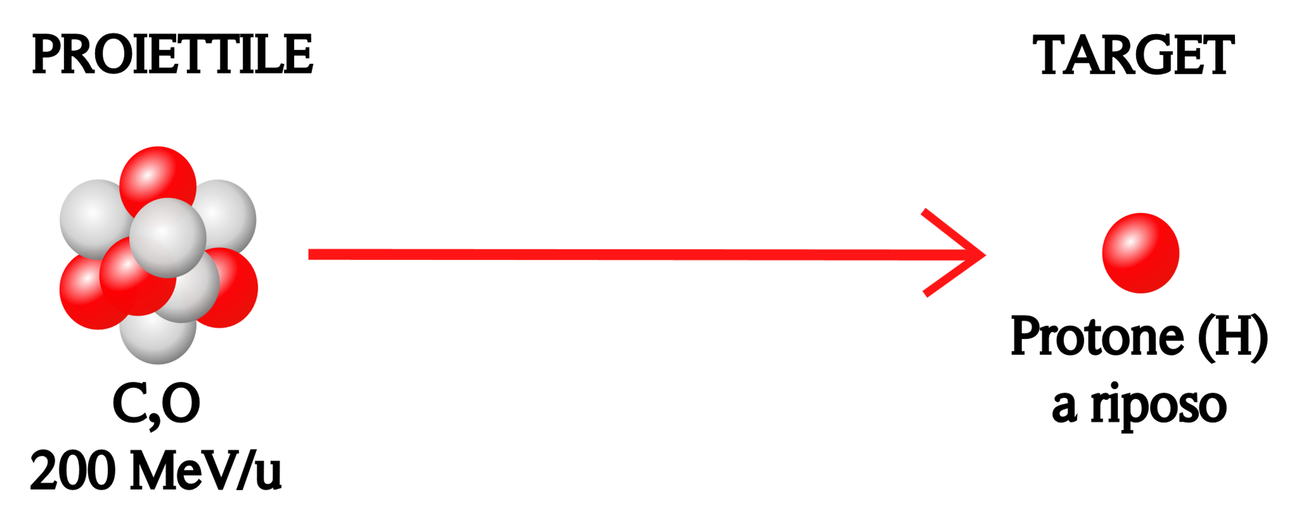
Esperimento FOOT (FragmentatiOn Of Target)
Obiettivo: misurare le sezioni d’urto doppiamente differenziali dei processi di frammentazione nucleare per frammenti con $2<Z<10$ nel range energetico 100–800 MeV/u.
Cinematica diretta:
Applicazione delle trasformazioni di Lorentz
Cinematica inversa:
Notes:
In questo modo la frammentazione dei fasci di ioni di elementi chimici di cui sono composti i tessuti umani (C e O) che collidono con un target (aricchito) di idrogeno vengono studiati con la più semplice frammentazione del proiettile.

Slide 6
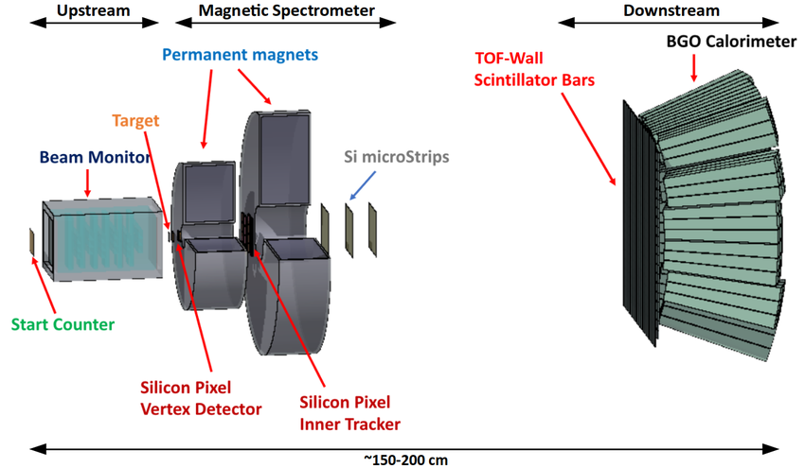
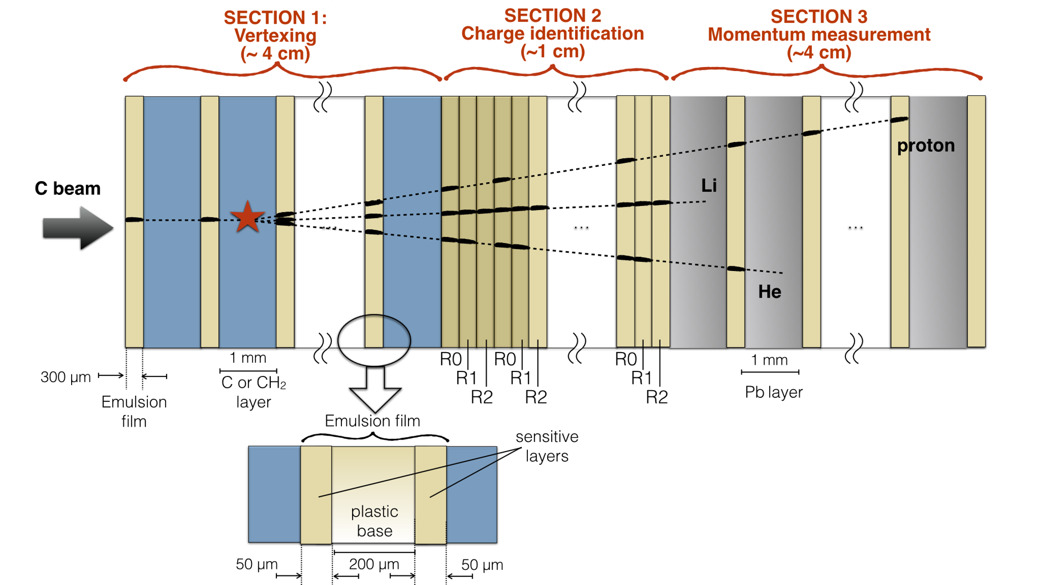
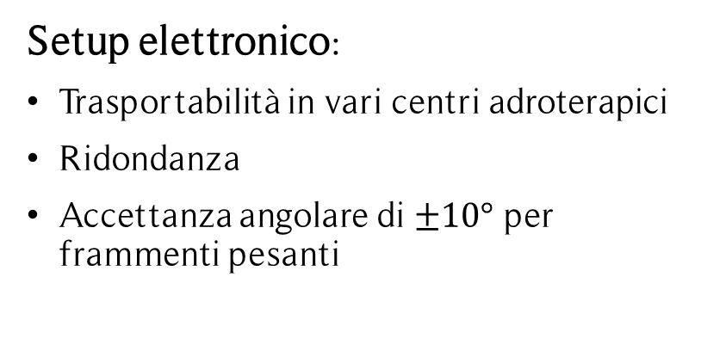
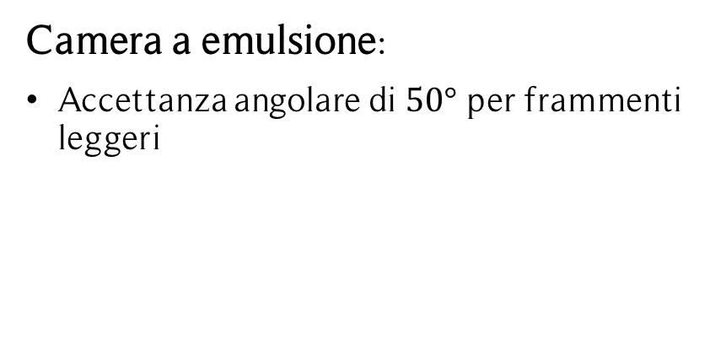
Apparato sperimentale di FOOT
Setup elettronico:
Trasportabilità in vari centri adroterapici
Ridondanza
Accettanza angolare di $±10°$ per frammenti pesanti
Camera a emulsione:
Accettanza angolare di $50°$ per frammenti leggeri
Notes:
Altezza di circa 50 cm

Slide 7
Setup elettronico
Le proprietà fisiche dei frammenti consentono la loro ricostruzione isotopica in cinematica inversa e diretta.
Upstream region
Start Counter: trigger iniziale del TOF (Time Of Flight)
Beam Monitor: misure di posizione e direzione del fascio
Notes:
Altezza di circa 50 cm

Slide 8
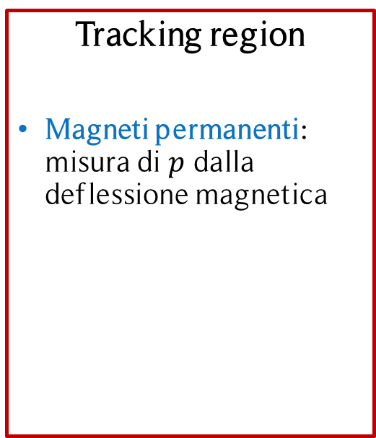
Setup elettronico
Le proprietà fisiche dei frammenti consentono la loro ricostruzione isotopica in cinematica inversa e diretta.
Tracking region
Magneti permanenti: misura di $p$ dalla deflessione magnetica
Vertex, Inner Tracker e Microstrip Silicon Detector: misure di tracciamento dei frammenti
Notes:
Altezza di circa 50 cm

Slide 9
Setup elettronico
Le proprietà fisiche dei frammenti consentono la loro ricostruzione isotopica in cinematica inversa e diretta.
Downstream region
TOF-Wall: identificazione del numero atomico
Calorimetro: misura di energia cinetica
Notes:
Altezza di circa 50 cm

Slide 10
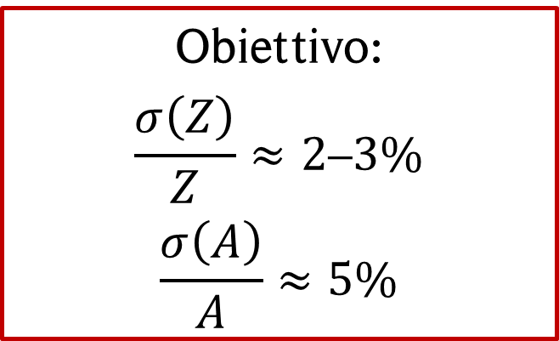
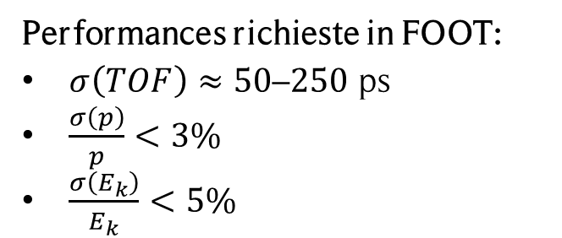
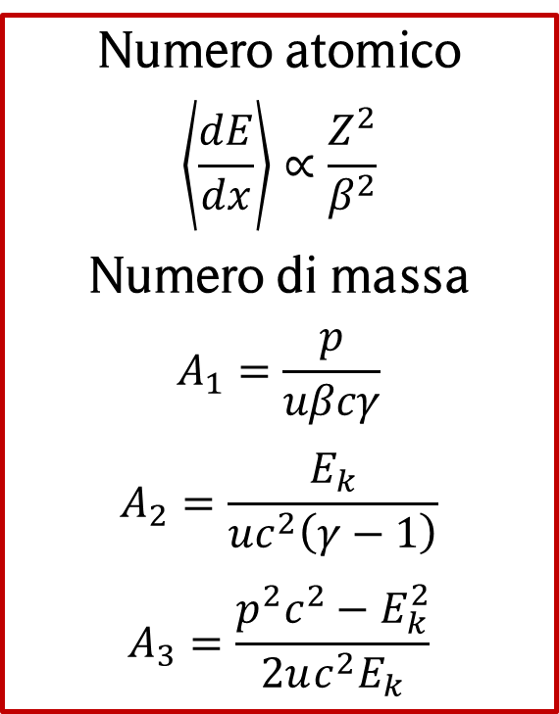
Identificazione dei frammenti
Simulazione Monte Carlo di un fascio di ioni ¹²C di energia cinetica 200 MeV/u che collide con un target di C spesso 5 mm e distante 29 cm dallo Start Counter.
Performances richieste in FOOT:
$σ\left(TOF\right)≈50$–$250$ ps
$\frac{σ\left(p\right)}{p}<3\%$
$\frac{σ\left(E_{k}\right)}{E_{k}}<5\%$
Numero atomico
$$\left\langle \frac{dE}{dx}\right\rangle ∝\frac{Z^{2}}{β^{2}}$$
Numero di massa
$$A_{1}=\frac{p}{uβcγ}$$
$$A_{2}=\frac{E_{k}}{uc^{2}\left(γ−1\right)}$$
$$A_{3}=\frac{p^{2}c^{2}−E_{k}^{2}}{2uc^{2}E_{k}}$$
Obiettivo:
$$\frac{σ\left(Z\right)}{Z}≈2\text{–}3\%$$
$$\frac{σ\left(A\right)}{A}≈5\%$$

Slide 11
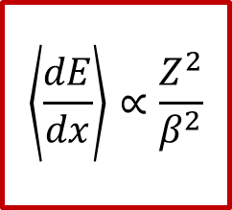
Identificazione del numero atomico
Simulazione Monte Carlo di un fascio di ioni ¹²C di energia cinetica 200 MeV/u che collide con un target di C spesso 5 mm e distante 29 cm dallo Start Counter.
$$\left\langle \frac{dE}{dx}\right\rangle ∝\frac{Z^{2}}{β^{2}}$$

Slide 12
Identificazione del numero atomico
Simulazione Monte Carlo di un fascio di ioni ¹²C di energia cinetica 200 MeV/u che collide con un target di C spesso 5 mm e distante 29 cm dallo Start Counter.
$$\left\langle \frac{dE}{dx}\right\rangle ∝\frac{Z^{2}}{β^{2}}$$
Dal TOF Wall

Slide 13
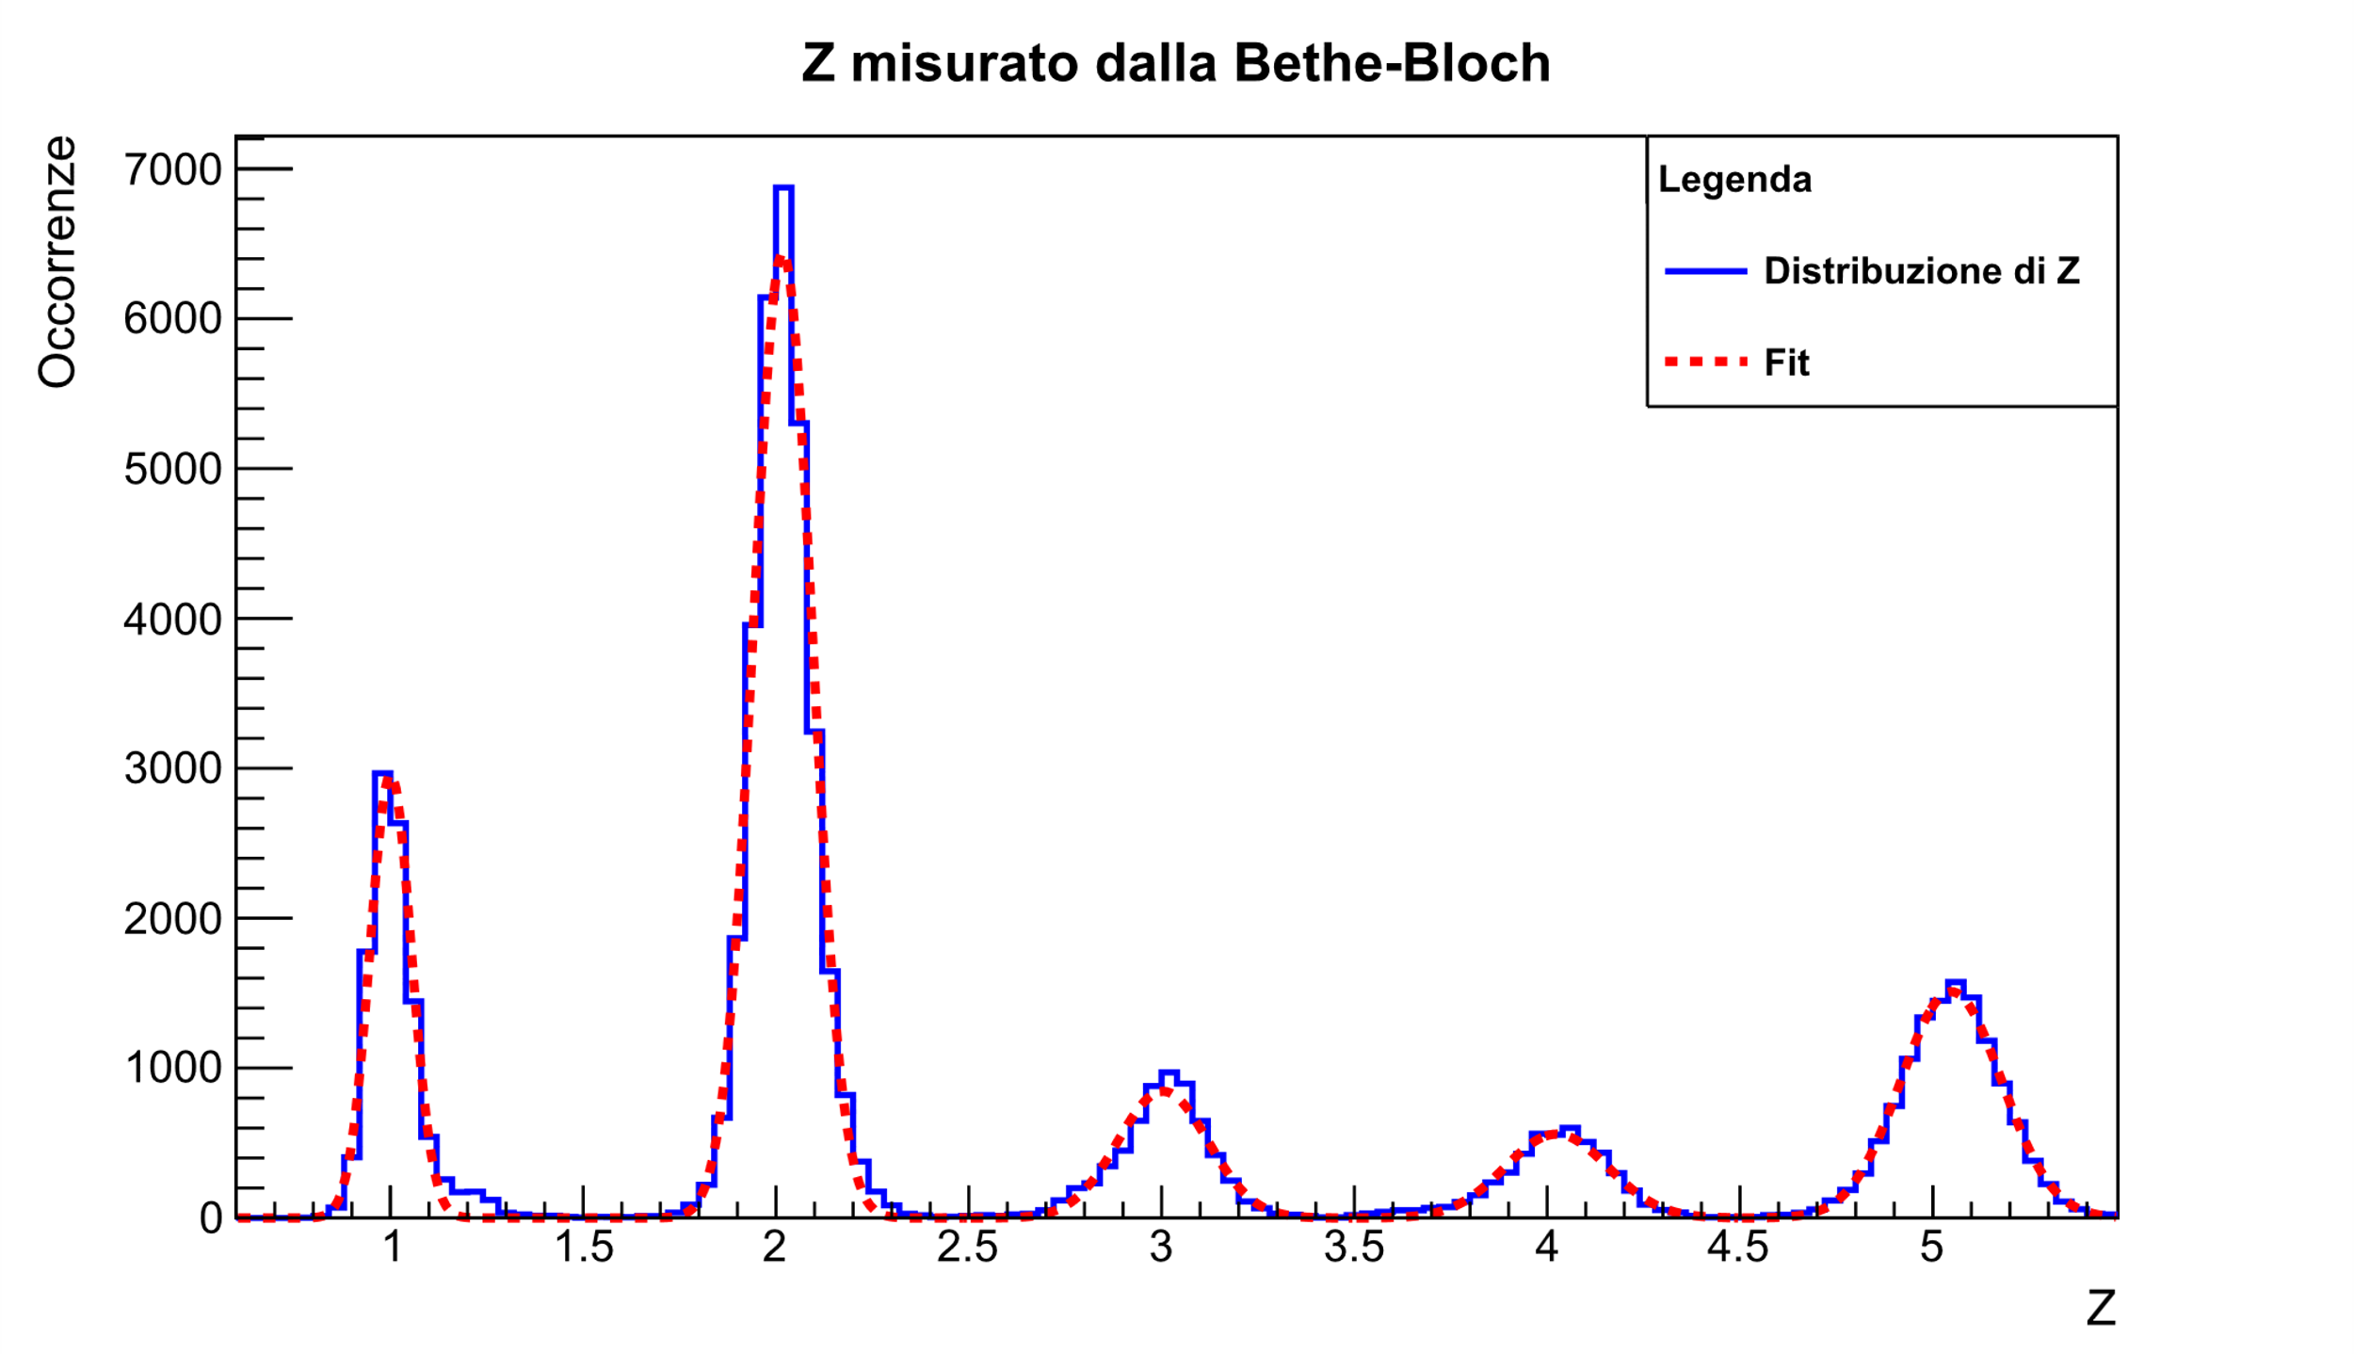
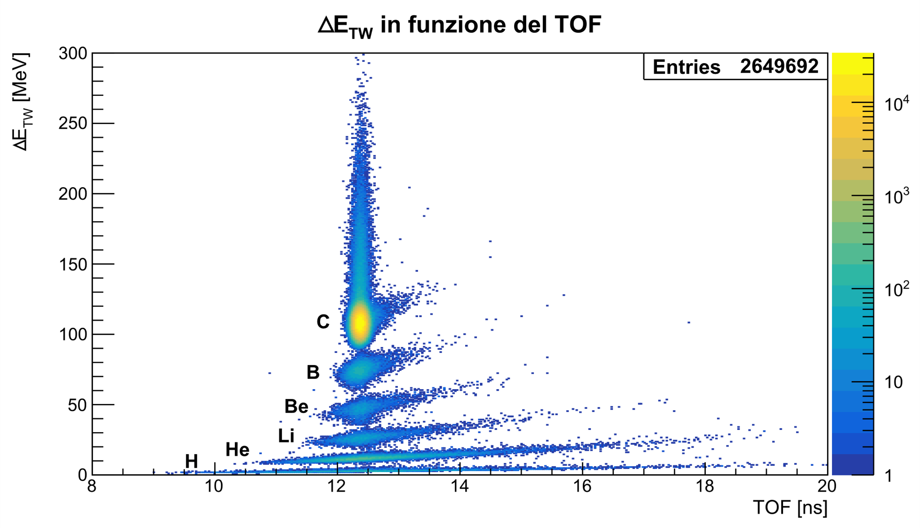
Identificazione del numero atomico
Simulazione Monte Carlo di un fascio di ioni ¹²C di energia cinetica 200 MeV/u che collide con un target di C spesso 5 mm e distante 29 cm dallo Start Counter.
$$\left\langle \frac{dE}{dx}\right\rangle ∝\frac{Z^{2}}{β^{2}}$$
Dal TOF Wall
Dalla lunghezza della traccia e dal TOF

Slide 14
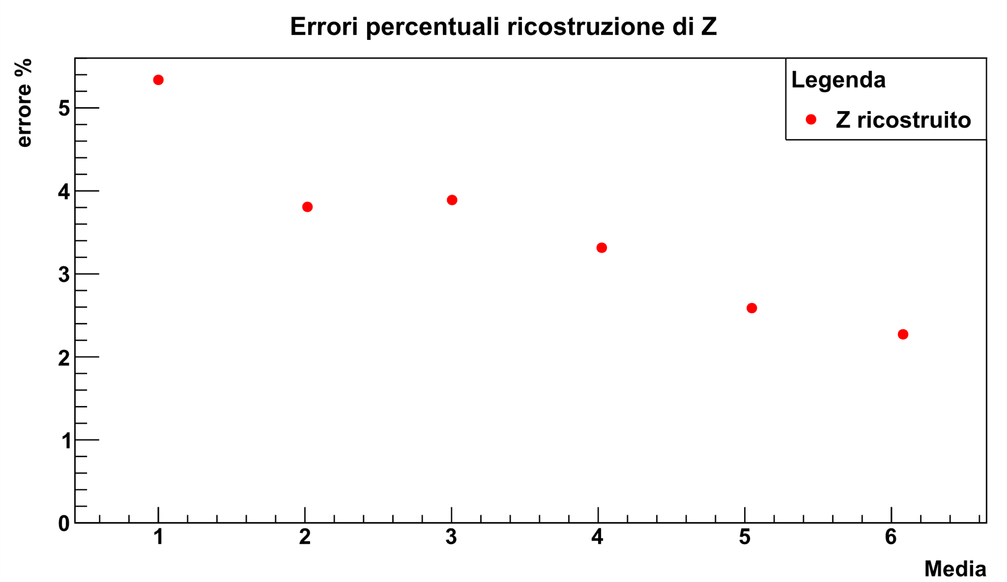
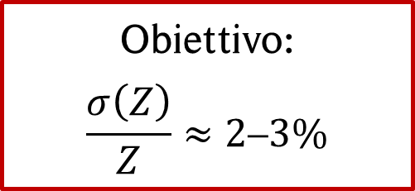
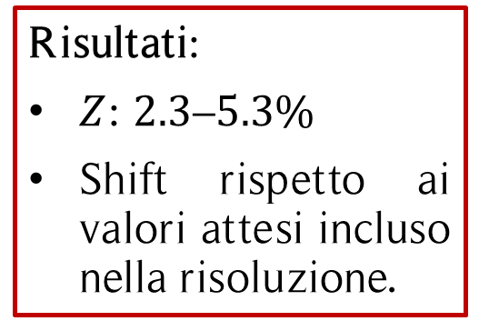
Identificazione del numero atomico
Obiettivo:
$$\frac{σ\left(Z\right)}{Z}≈2\text{–}3\%$$
Risultati:
$Z$: $2.3\text{–}5.3\%$
Shift rispetto ai valori attesi incluso nella risoluzione.

Slide 15
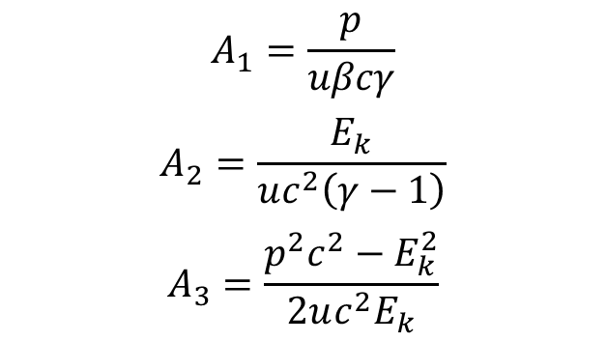
Identificazione del numero di massa
Simulazione Monte Carlo di un fascio di ioni ¹²C di energia cinetica 200 MeV/u che collide con un target di C spesso 5 mm e distante 29 cm dallo Start Counter.
Ridondanze del setup elettronico:
$$A_{1}=\frac{p}{uβcγ}$$
$$A_{2}=\frac{E_{k}}{uc^{2}\left(γ−1\right)}$$
$$A_{3}=\frac{p^{2}c^{2}−E_{k}^{2}}{2uc^{2}E_{k}}$$

Slide 16
Identificazione del numero di massa
Simulazione Monte Carlo di un fascio di ioni ¹²C di energia cinetica 200 MeV/u che collide con un target di C spesso 5 mm e distante 29 cm dallo Start Counter.
Ridondanze del setup elettronico:
Dalla lunghezza della traccia e dal TOF
$$A_{1}=\frac{p}{uβcγ}$$
$$A_{2}=\frac{E_{k}}{uc^{2}\left(γ−1\right)}$$
$$A_{3}=\frac{p^{2}c^{2}−E_{k}^{2}}{2uc^{2}E_{k}}$$

Slide 17
Identificazione del numero di massa
Simulazione Monte Carlo di un fascio di ioni ¹²C di energia cinetica 200 MeV/u che collide con un target di C spesso 5 mm e distante 29 cm dallo Start Counter.
Ridondanze del setup elettronico:
Dalla lunghezza della traccia e dal TOF
$$A_{1}=\frac{p}{uβcγ}$$
$$A_{2}=\frac{E_{k}}{uc^{2}\left(γ−1\right)}$$
$$A_{3}=\frac{p^{2}c^{2}−E_{k}^{2}}{2uc^{2}E_{k}}$$
Dalla tracking region

Slide 18
Identificazione del numero di massa
Simulazione Monte Carlo di un fascio di ioni ¹²C di energia cinetica 200 MeV/u che collide con un target di C spesso 5 mm e distante 29 cm dallo Start Counter.
Ridondanze del setup elettronico:
Dalla lunghezza della traccia e dal TOF
$$A_{1}=\frac{p}{uβcγ}$$
$$A_{2}=\frac{E_{k}}{uc^{2}\left(γ−1\right)}$$
$$A_{3}=\frac{p^{2}c^{2}−E_{k}^{2}}{2uc^{2}E_{k}}$$
Dalla tracking region
Dal Calorimetro

Slide 19
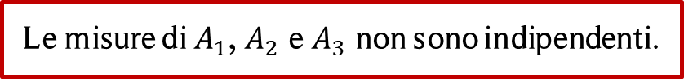
Identificazione del numero di massa
Simulazione Monte Carlo di un fascio di ioni ¹²C di energia cinetica 200 MeV/u che collide con un target di C spesso 5 mm e distante 29 cm dallo Start Counter.
Ridondanze del setup elettronico:
Dalla lunghezza della traccia e dal TOF
$$A_{1}=\frac{p}{uβcγ}$$
$$A_{2}=\frac{E_{k}}{uc^{2}\left(γ−1\right)}$$
$$A_{3}=\frac{p^{2}c^{2}−E_{k}^{2}}{2uc^{2}E_{k}}$$
Dalla tracking region
Dal Calorimetro
A due a due le stime sono legate a grandezze fisiche misurate con il medesimo sub-detector.
Le misure di $A_{1}$, $A_{2}$ e $A_{3}$ non sono indipendenti.

Slide 20
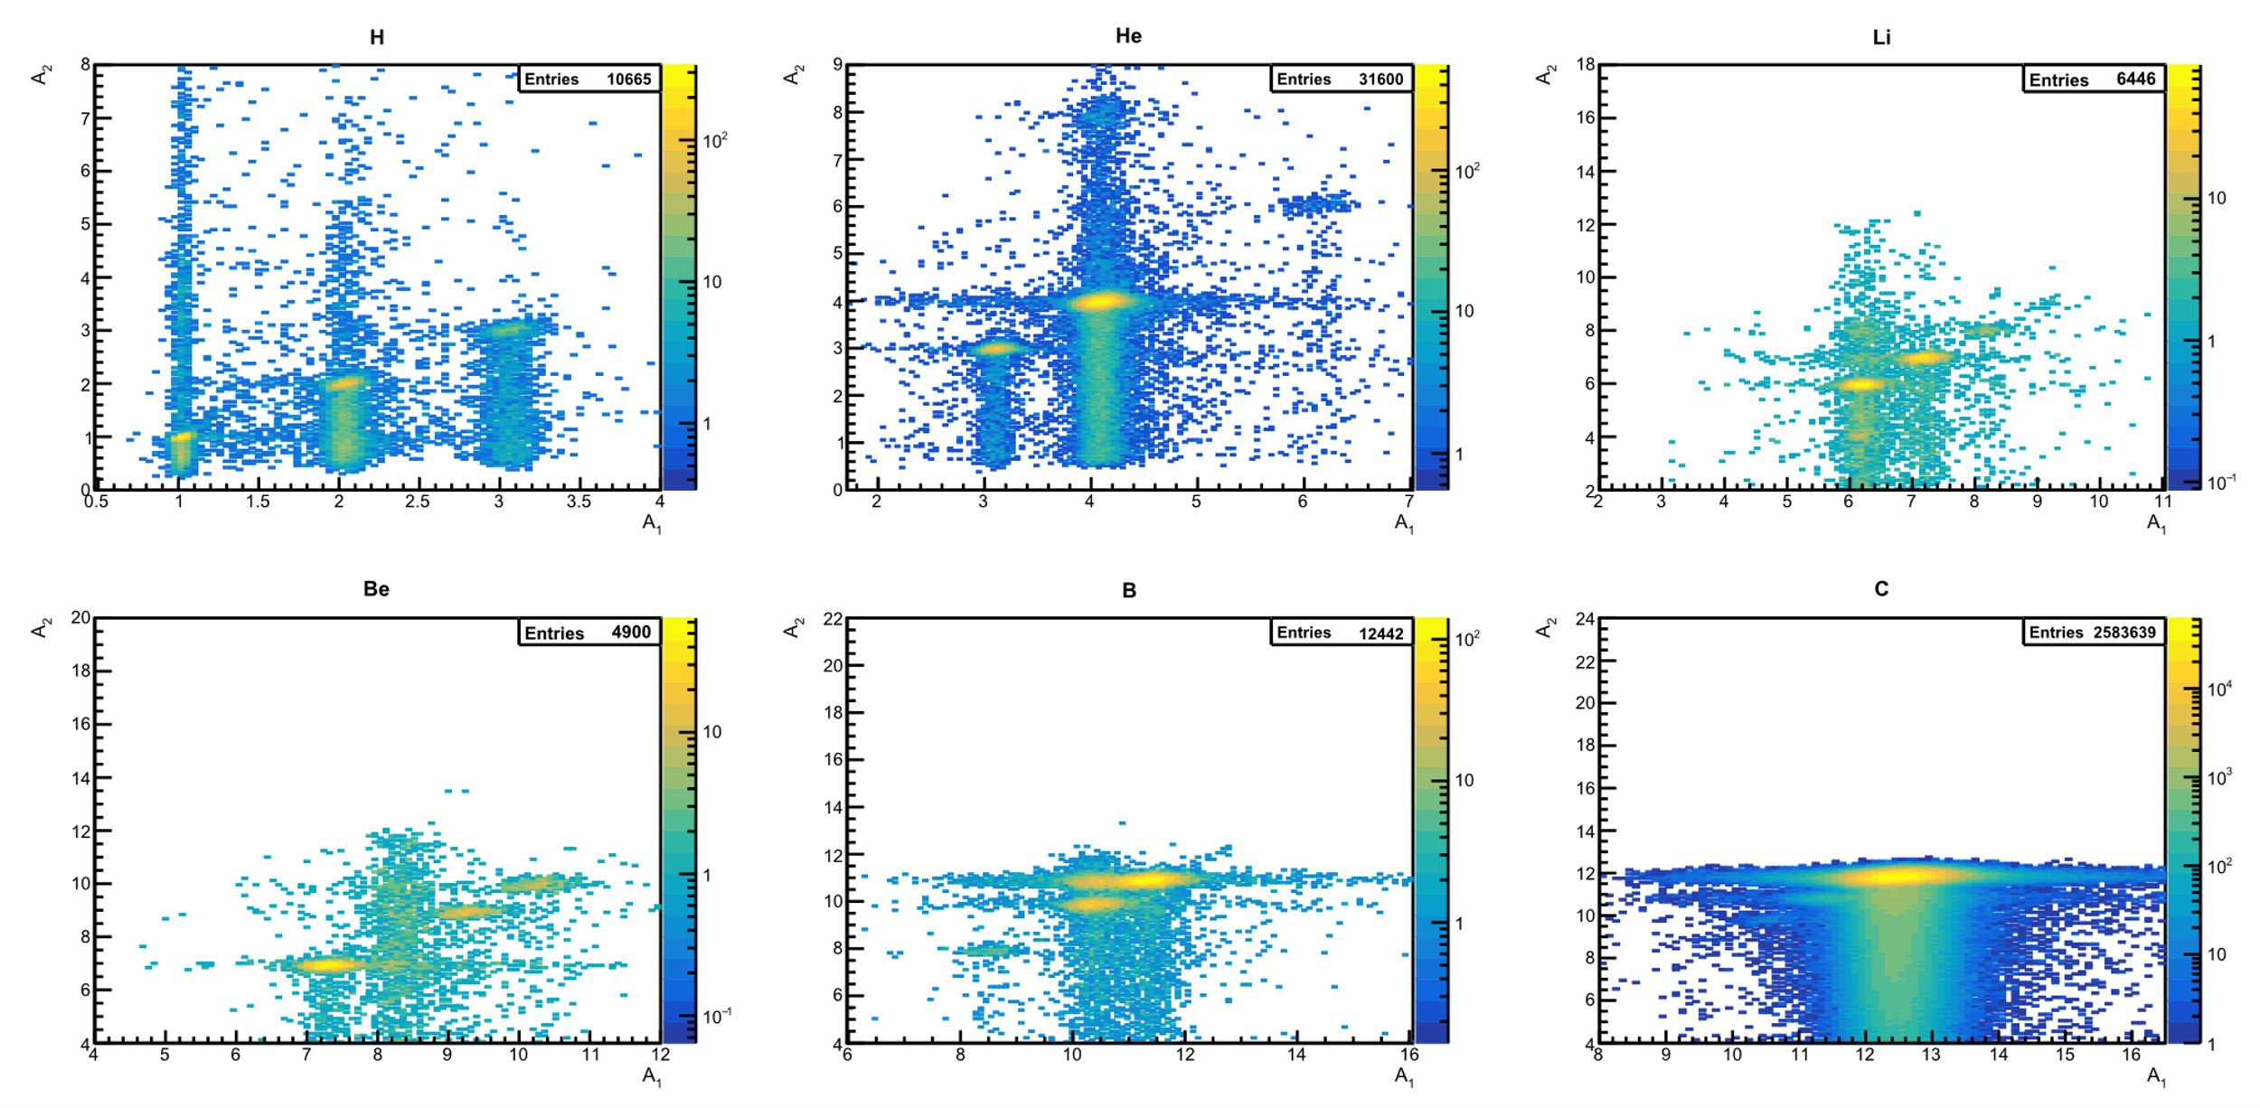
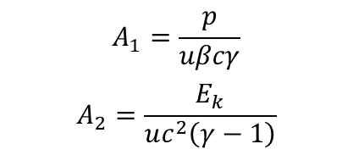

Correlazione dei numeri di massa
Coppie $A_{1}$–$A_{2}$
$$A_{1}=\frac{p}{uβcγ}$$
$$A_{2}=\frac{E_{k}}{uc^{2}\left(γ−1\right)}$$
Dalla lunghezza della traccia e dal TOF
Dalla tracking region
Dal Calorimetro

Slide 21
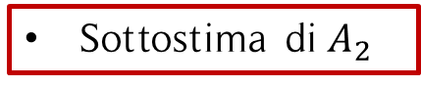
Correlazione dei numeri di massa
Coppie $A_{1}$–$A_{2}$
$$A_{1}=\frac{p}{uβcγ}$$
$$A_{2}=\frac{E_{k}}{uc^{2}\left(γ−1\right)}$$
Dalla lunghezza della traccia e dal TOF
Dalla tracking region
Dal Calorimetro
Sottostima di $A_{2}$

Slide 22
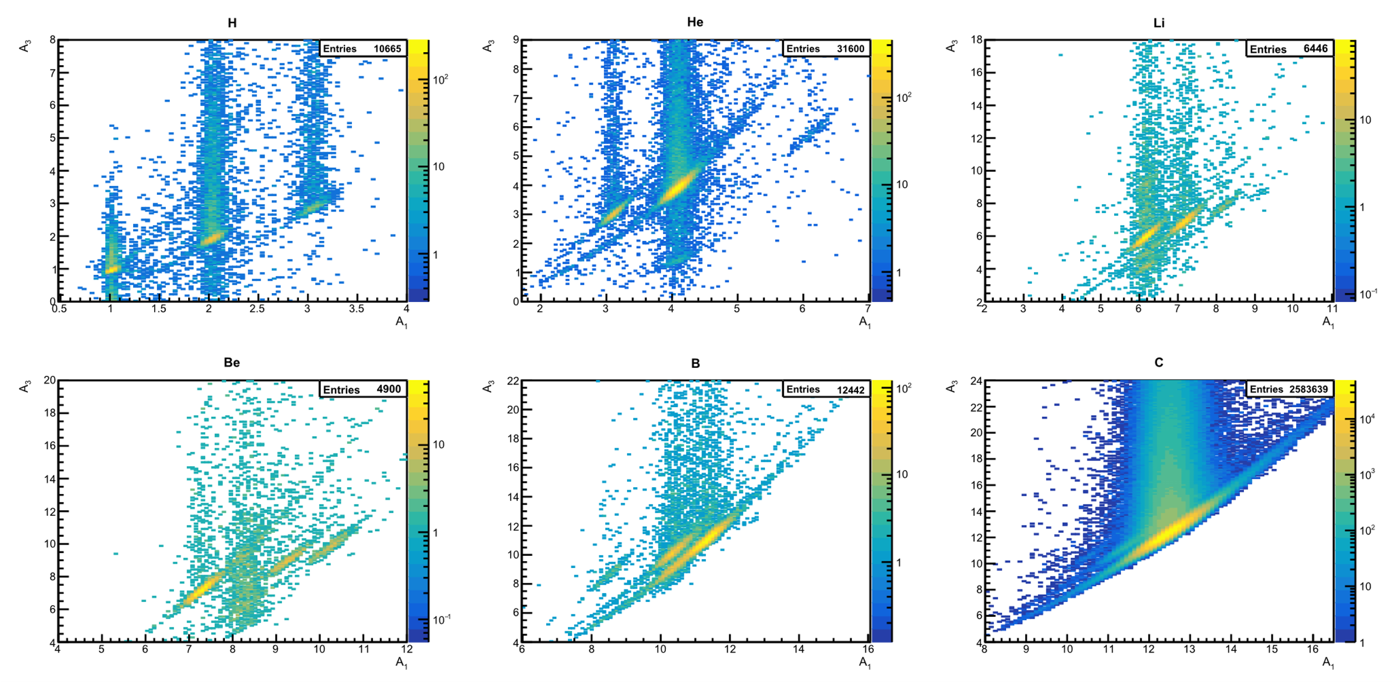

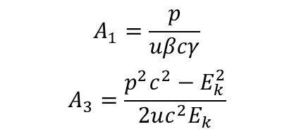
Correlazione dei numeri di massa
Coppie $A_{1}$–$A_{3}$
$$A_{1}=\frac{p}{uβcγ}$$
$$A_{3}=\frac{p^{2}c^{2}−E_{k}^{2}}{2uc^{2}E_{k}}$$
Dalla lunghezza della traccia e dal TOF
Dalla tracking region
Dal Calorimetro

Slide 23
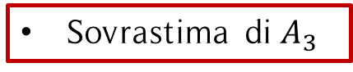
Correlazione dei numeri di massa
Coppie $A_{1}$–$A_{3}$
$$A_{1}=\frac{p}{uβcγ}$$
$$A_{3}=\frac{p^{2}c^{2}−E_{k}^{2}}{2uc^{2}E_{k}}$$
Dalla lunghezza della traccia e dal TOF
Dalla tracking region
Dal Calorimetro
Sovrastima di $A_{3}$

Slide 24
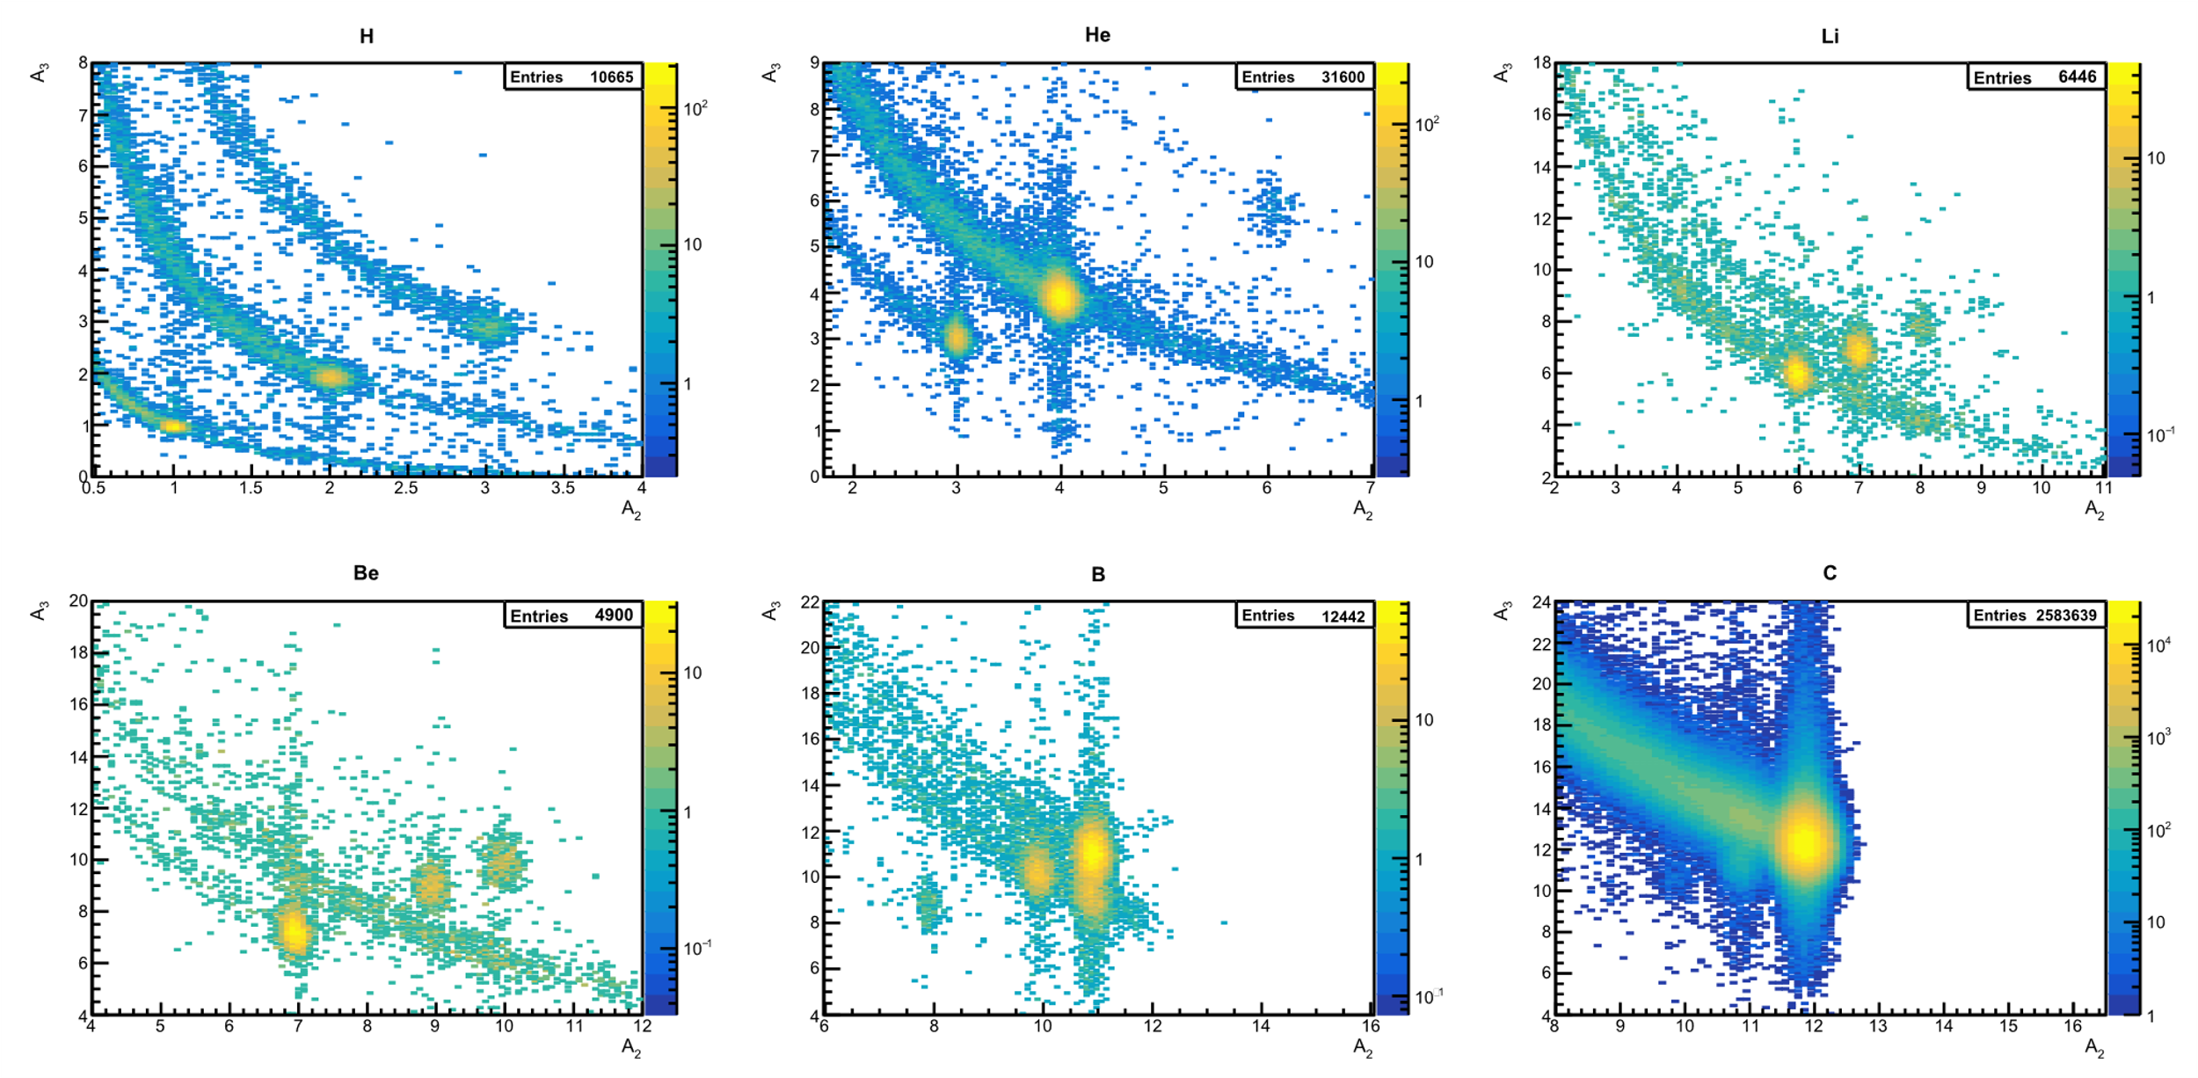

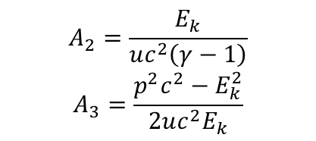
Correlazione dei numeri di massa
Coppie $A_{2}$–$A_{3}$
$$A_{2}=\frac{E_{k}}{uc^{2}\left(γ−1\right)}$$
$$A_{3}=\frac{p^{2}c^{2}−E_{k}^{2}}{2uc^{2}E_{k}}$$
Dalla lunghezza della traccia e dal TOF
Dalla tracking region
Dal Calorimetro

Slide 25
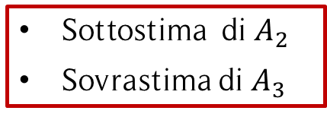
Correlazione dei numeri di massa
Coppie $A_{2}$–$A_{3}$
$$A_{2}=\frac{E_{k}}{uc^{2}\left(γ−1\right)}$$
$$A_{3}=\frac{p^{2}c^{2}−E_{k}^{2}}{2uc^{2}E_{k}}$$
Dalla lunghezza della traccia e dal TOF
Dalla tracking region
Dal Calorimetro
Sottostima di $A_{2}$
Sovrastima di $A_{3}$

Slide 26
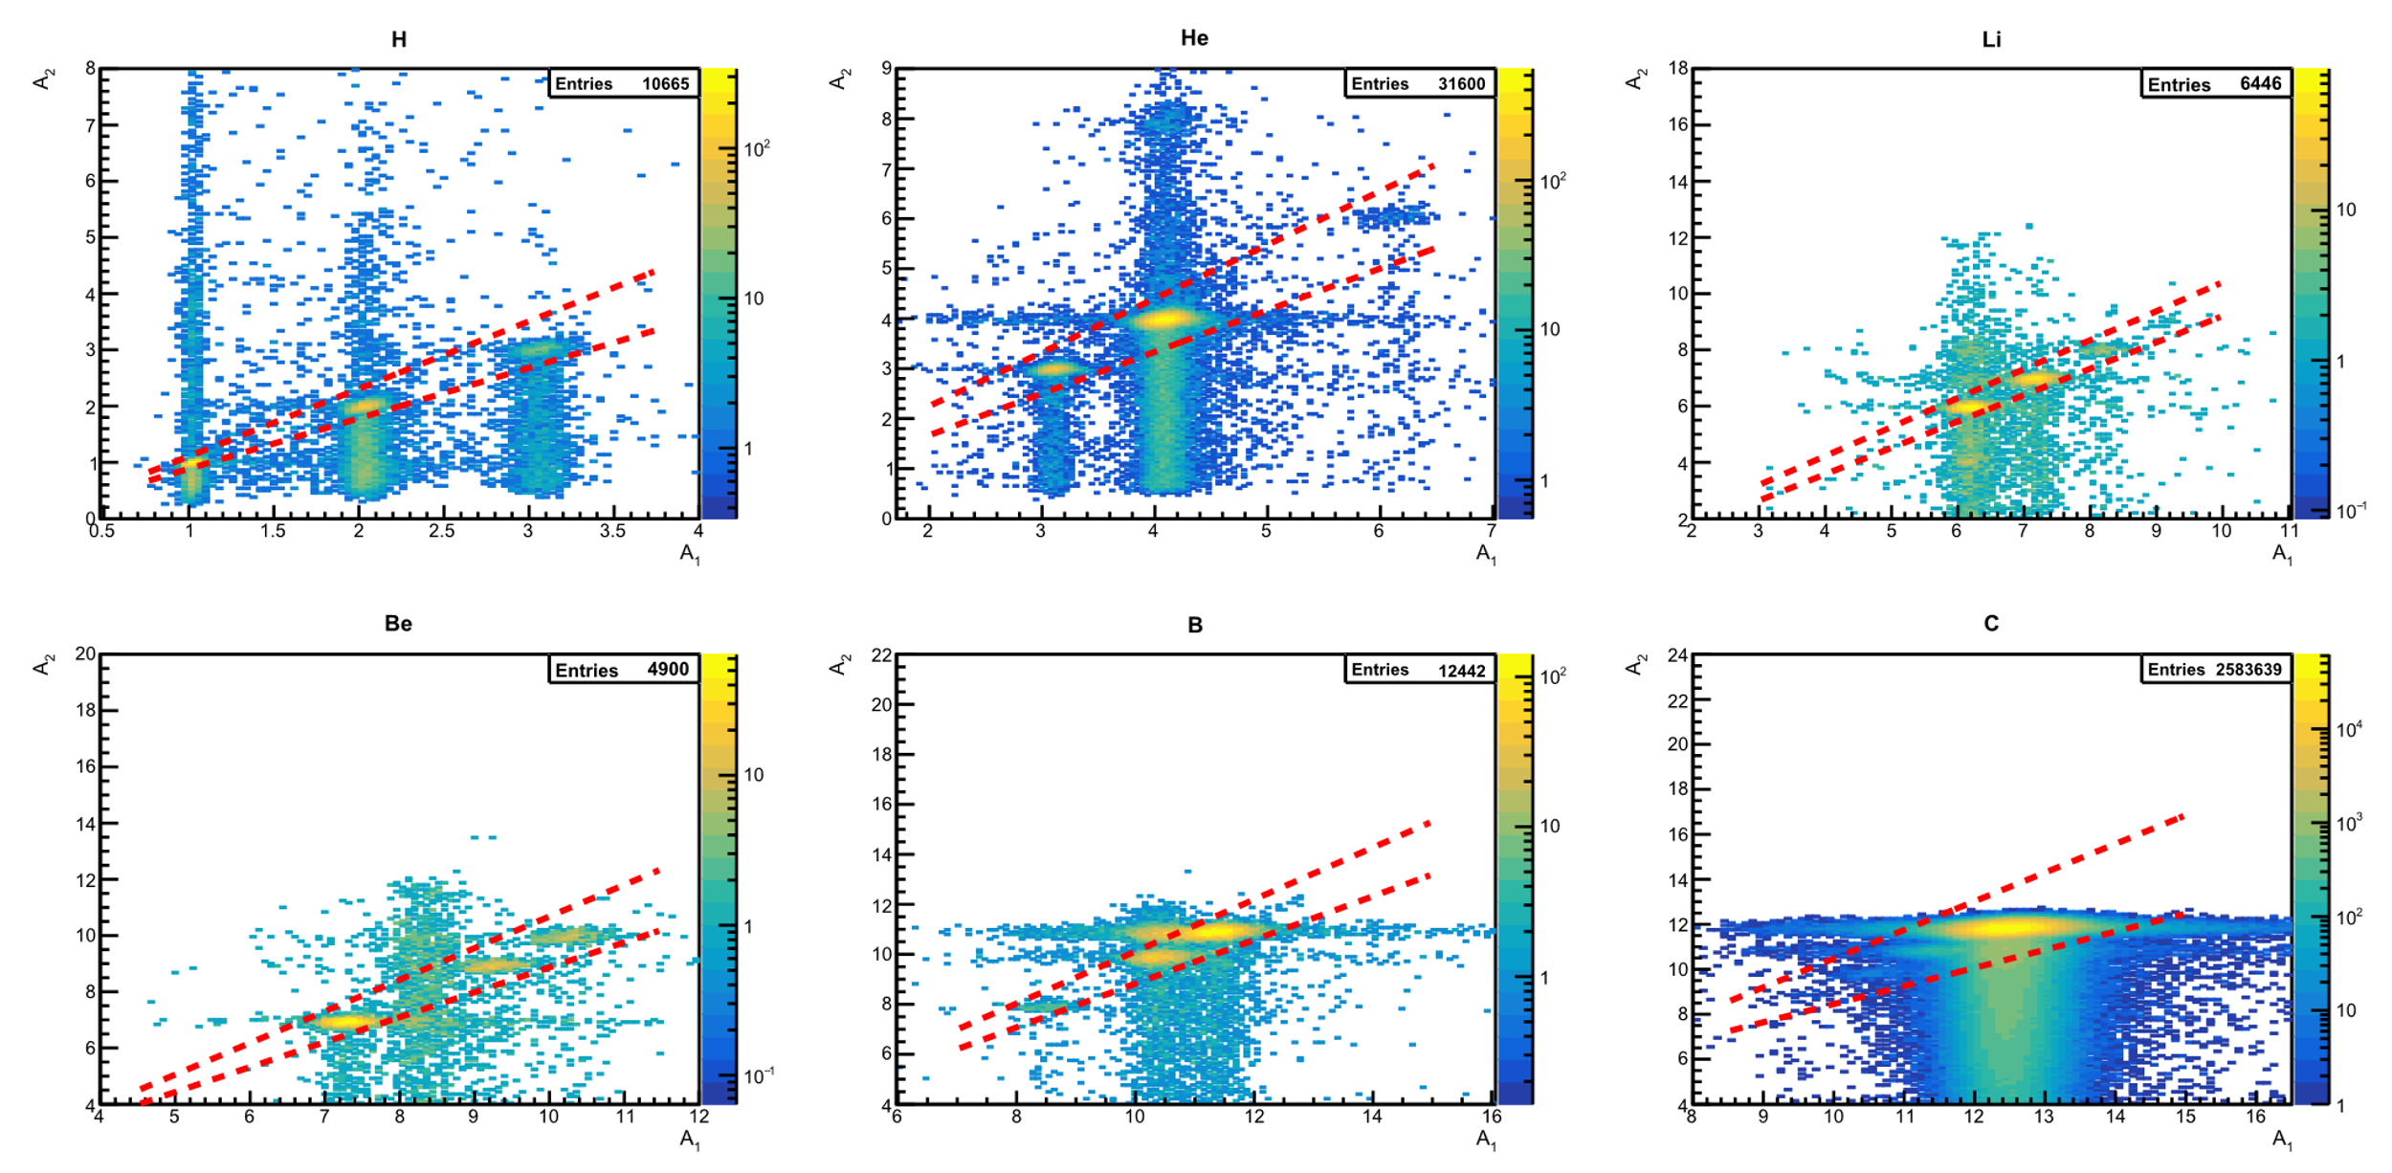

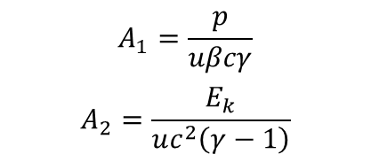
Selezione dei numeri di massa
Selezione delle occorrenze più significative per valutare la risoluzione in massa degli eventi ben ricostruiti.
Coppie $A_{1}$–$A_{2}$
$$A_{1}=\frac{p}{uβcγ}$$
$$A_{2}=\frac{E_{k}}{uc^{2}\left(γ−1\right)}$$
Dalla lunghezza della traccia e dal TOF
Dalla tracking region
Dal Calorimetro

Slide 27
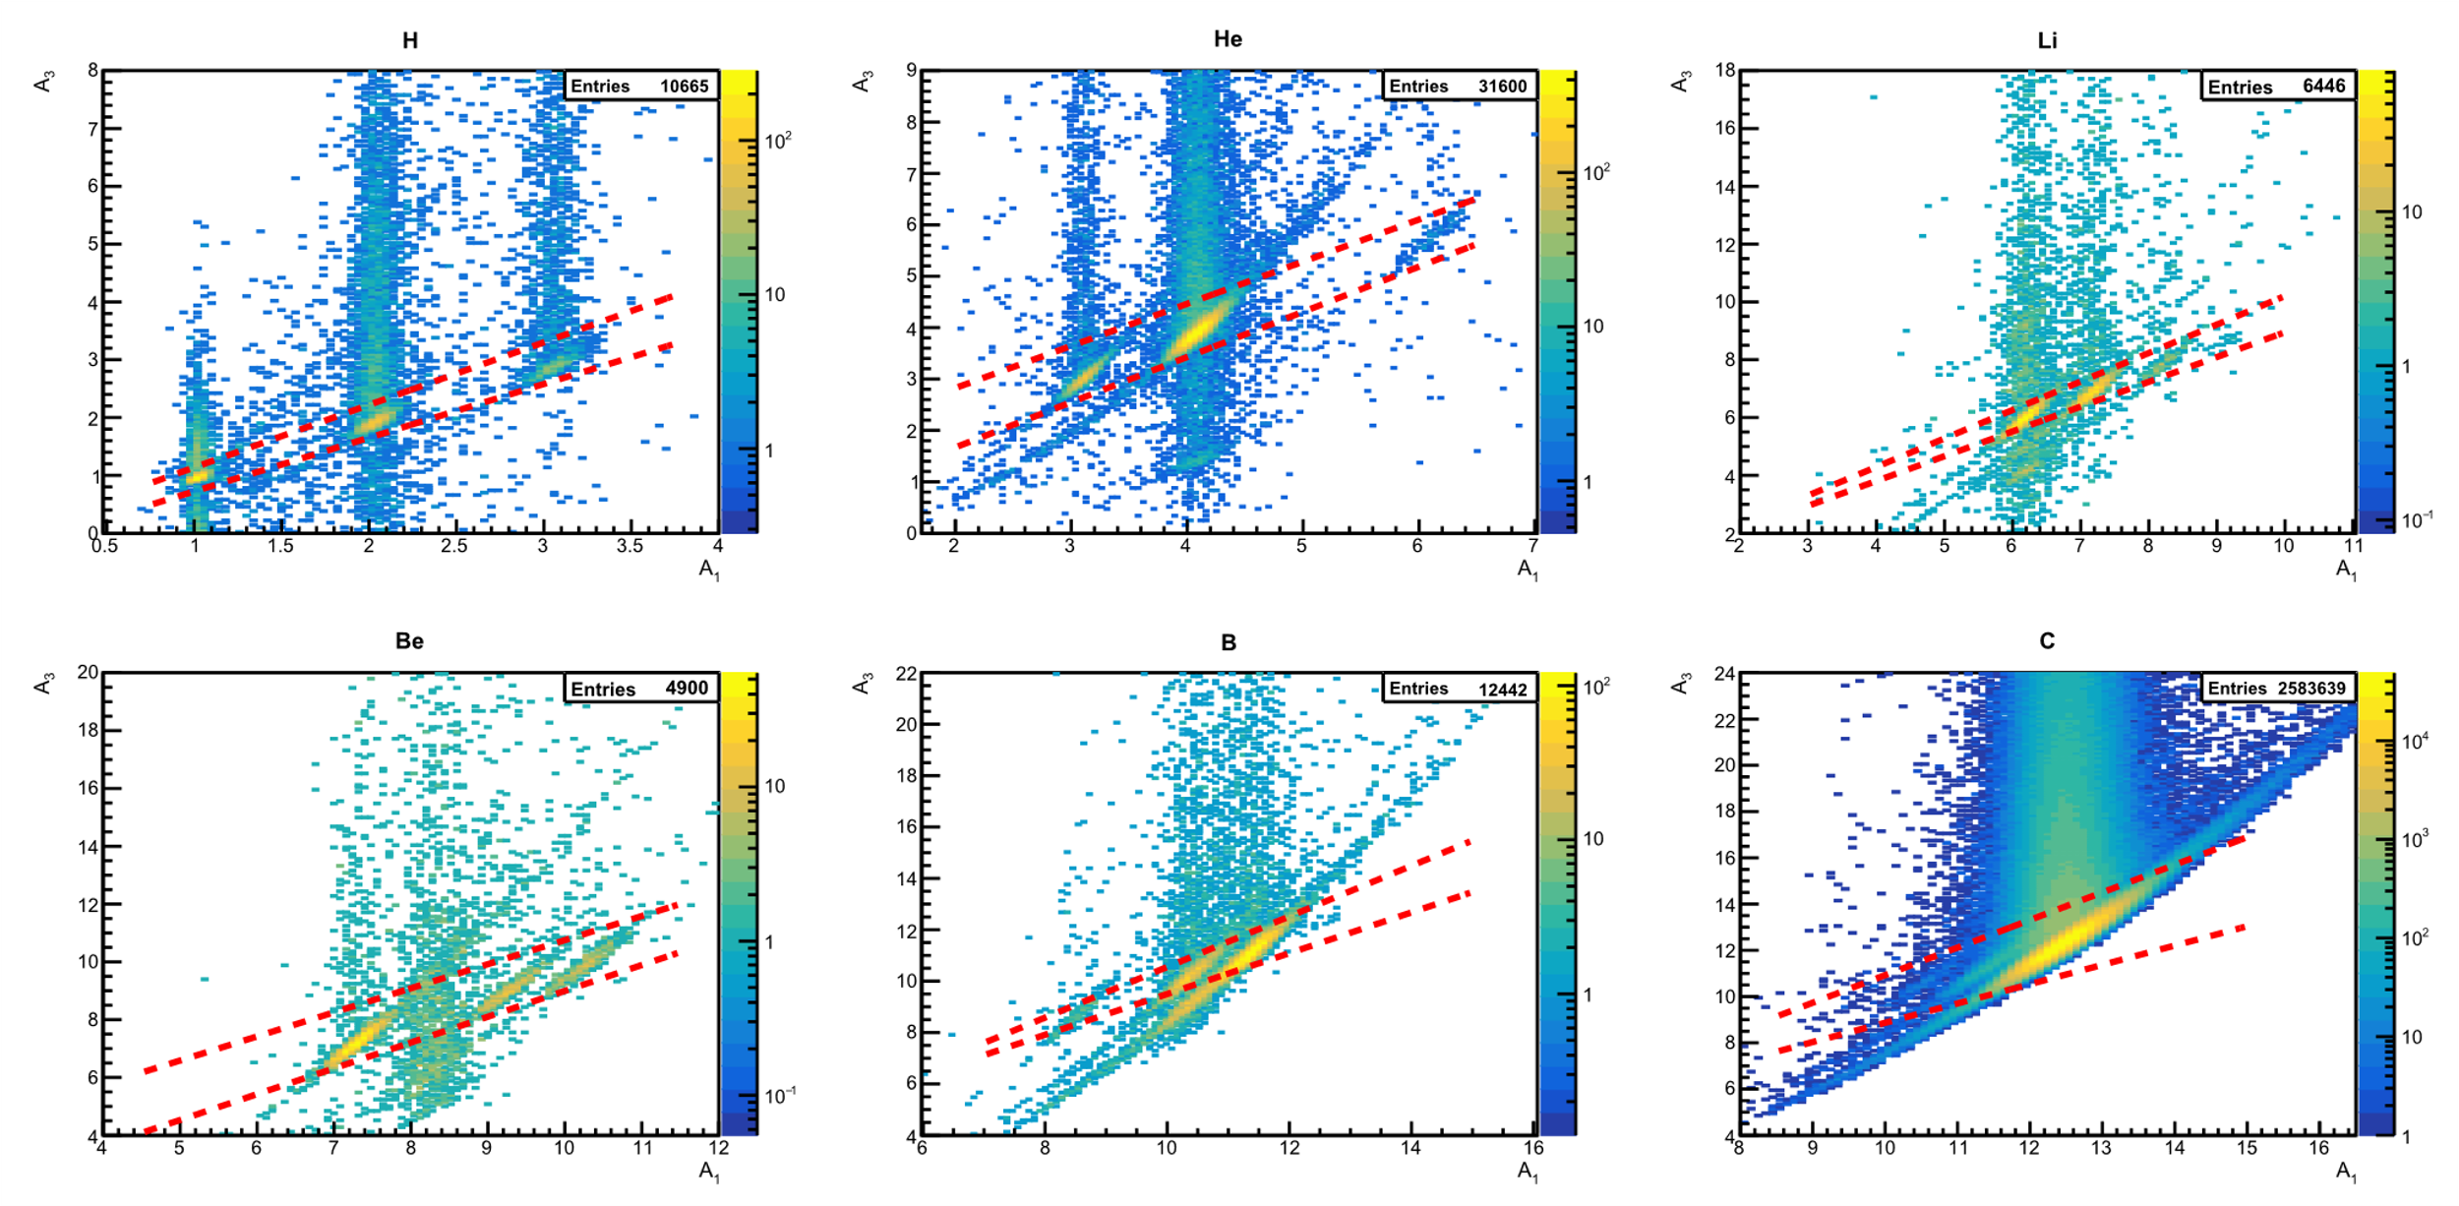
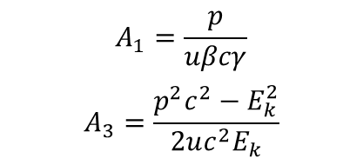

Selezione dei numeri di massa
Selezione delle occorrenze più significative per valutare la risoluzione in massa degli eventi ben ricostruiti.
Coppie $A_{1}$–$A_{3}$
$$A_{1}=\frac{p}{uβcγ}$$
$$A_{3}=\frac{p^{2}c^{2}−E_{k}^{2}}{2uc^{2}E_{k}}$$
Dalla lunghezza della traccia e dal TOF
Dalla tracking region
Dal Calorimetro

Slide 28
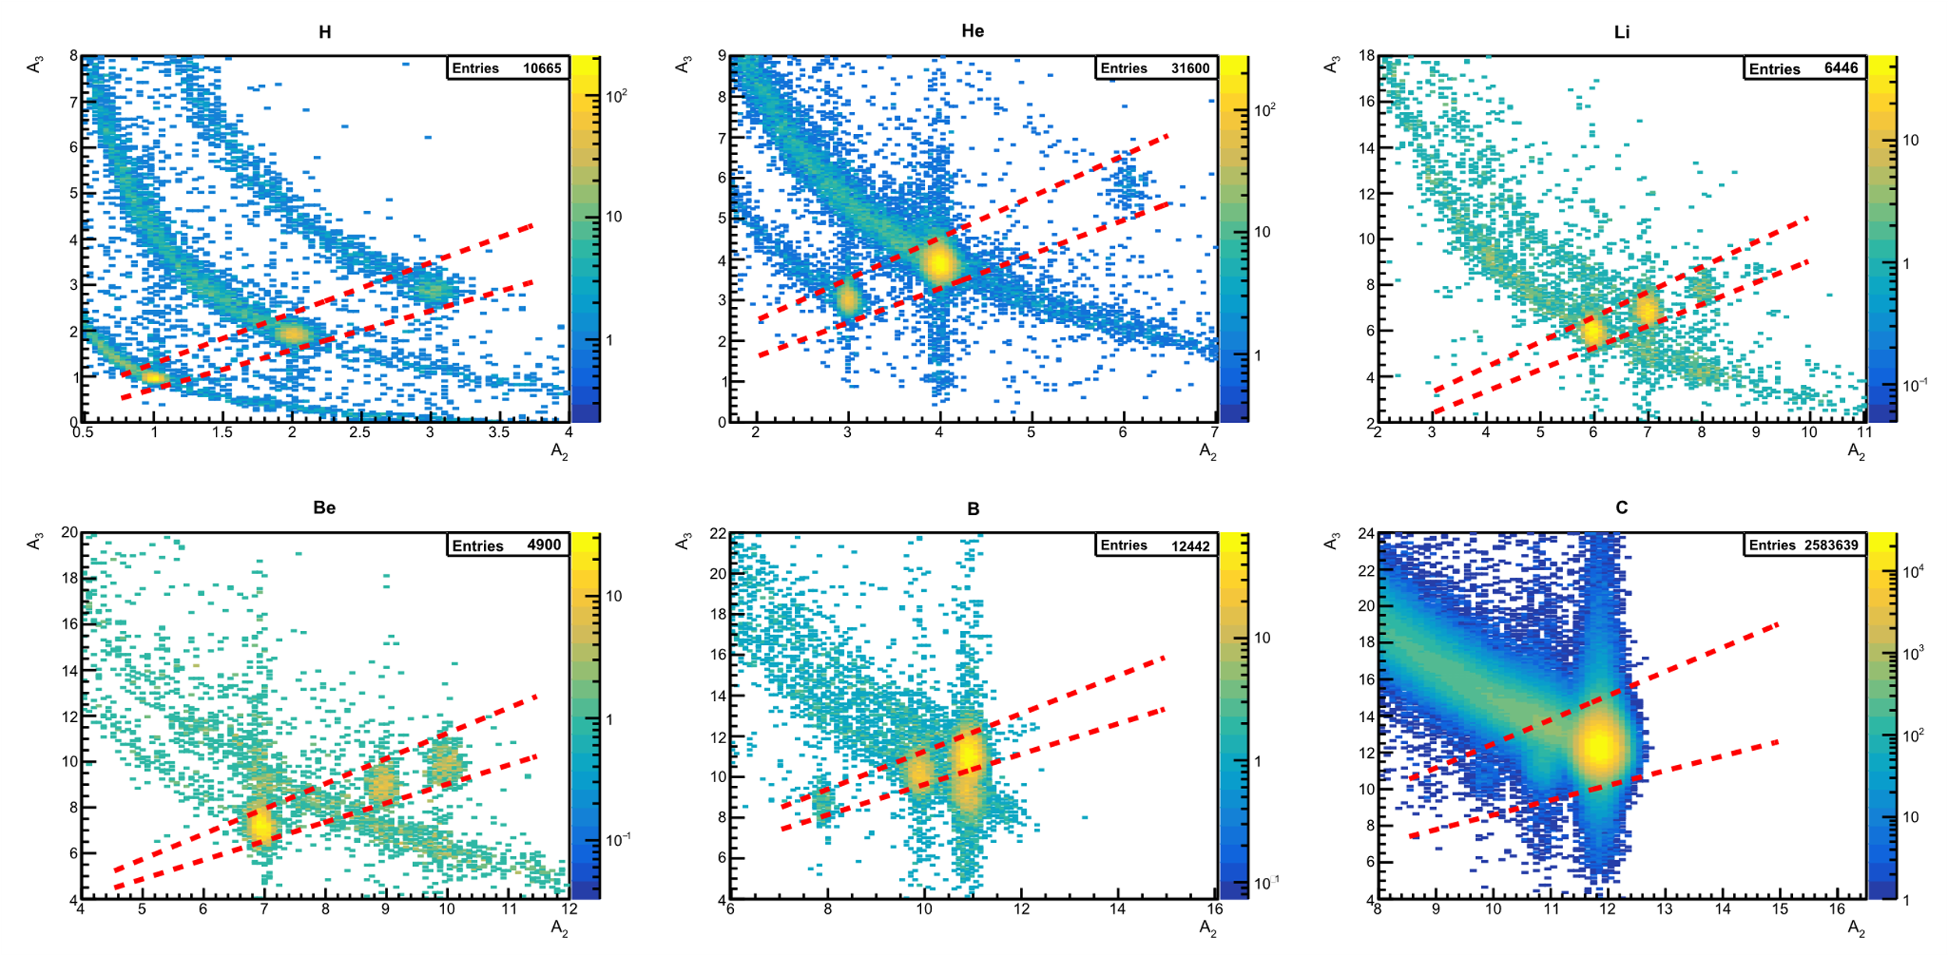
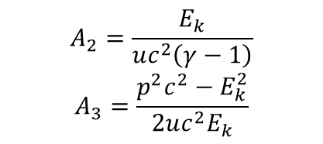

Selezione dei numeri di massa
Selezione delle occorrenze più significative per valutare la risoluzione in massa degli eventi ben ricostruiti.
Coppie $A_{2}$–$A_{3}$
$$A_{2}=\frac{E_{k}}{uc^{2}\left(γ−1\right)}$$
$$A_{3}=\frac{p^{2}c^{2}−E_{k}^{2}}{2uc^{2}E_{k}}$$
Dalla lunghezza della traccia e dal TOF
Dalla tracking region
Dal Calorimetro

Slide 29
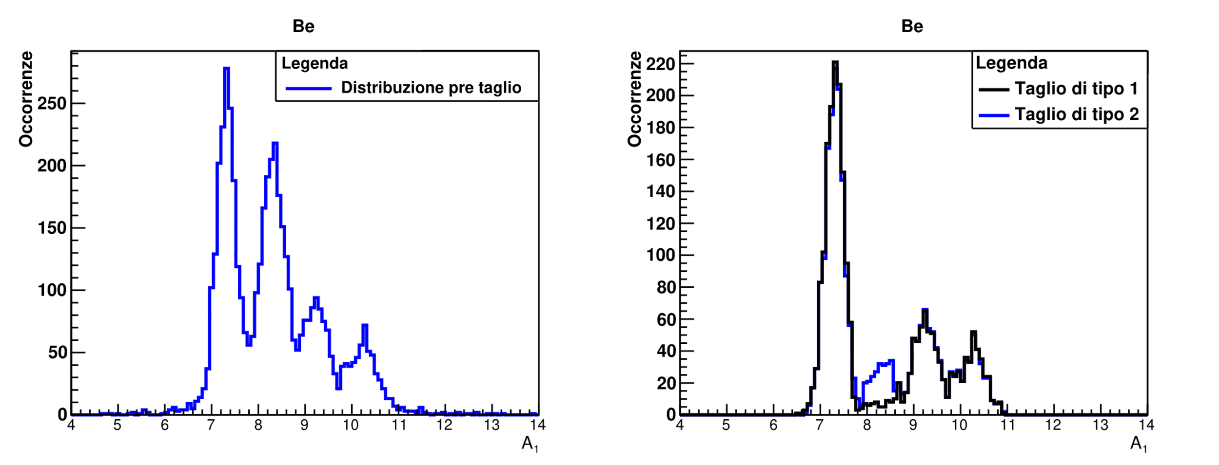
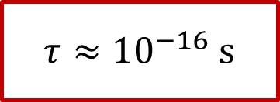
Il caso del ⁸Be
La selezione delle occorrenze significative consente di limitare artefatti della ricostruzione, come quello dell’⁸Be.
$τ≈{10}^{−16}$ s

Slide 30
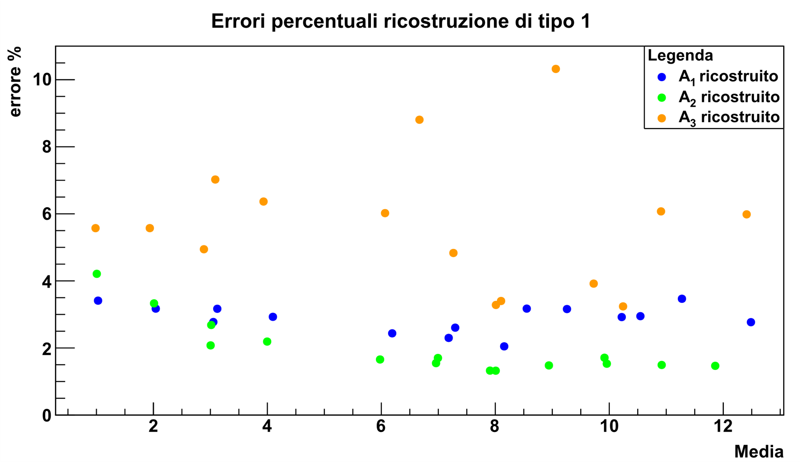
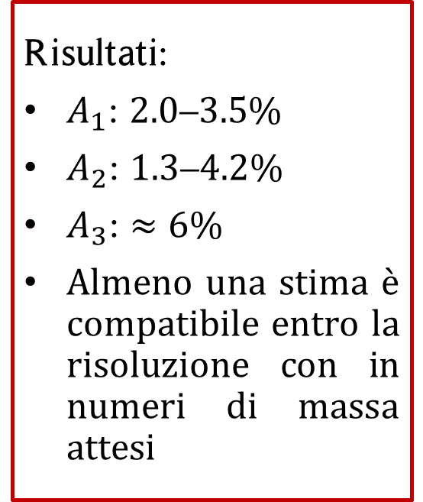
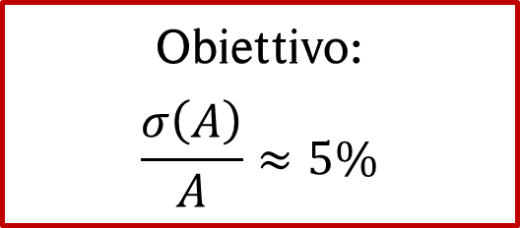
Identificazione del numero di massa
Obiettivo:
$$\frac{σ\left(A\right)}{A}≈5\%$$
Risultati:
$A_{1}$: $2.0\text{–}3.5\%$
$A_{2}$: $1.3\text{–}4.2\%$
$A_{3}$: $≈6\%$
Almeno una stima è compatibile entro la risoluzione con in numeri di massa attesi

Slide 31
Conclusioni
Vantaggi dell’adroterapia
Il problema della frammentazione nucleare
FOOT e la misura delle sezioni d’urto doppiamente differenziali

Slide 32

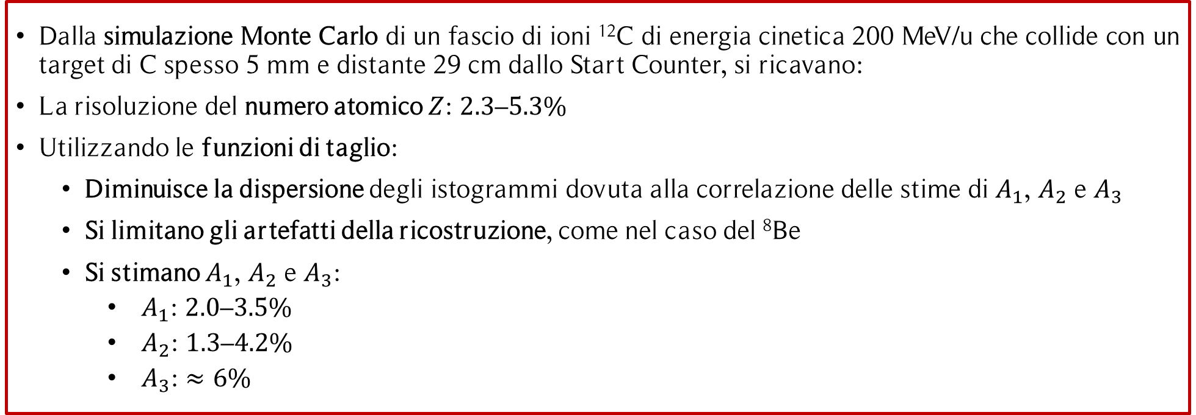
Conclusioni
Vantaggi dell’adroterapia
Il problema della frammentazione nucleare
FOOT e la misura delle sezioni d’urto doppiamente differenziali
Dalla simulazione Monte Carlo di un fascio di ioni ¹²C di energia cinetica 200 MeV/u che collide con un target di C spesso 5 mm e distante 29 cm dallo Start Counter, si ricavano:
La risoluzione del numero atomico $Z$: $2.3\text{–}5.3\%$
Utilizzando le funzioni di taglio:
Diminuisce la dispersione degli istogrammi dovuta alla correlazione delle stime di $A_{1}$, $A_{2}$ e $A_{3}$
Si limitano gli artefatti della ricostruzione, come nel caso del ⁸Be
Si stimano $A_{1}$, $A_{2}$ e $A_{3}$:
$A_{1}$: $2.0\text{–}3.5\%$
$A_{2}$: $1.3\text{–}4.2\%$
$A_{3}$: $≈6\%$
Obiettivo:
$$\frac{σ\left(Z\right)}{Z}≈2\text{–}3\%$$
$$\frac{σ\left(A\right)}{A}≈5\%$$

Slide 33
Slides di backup

Slide 34
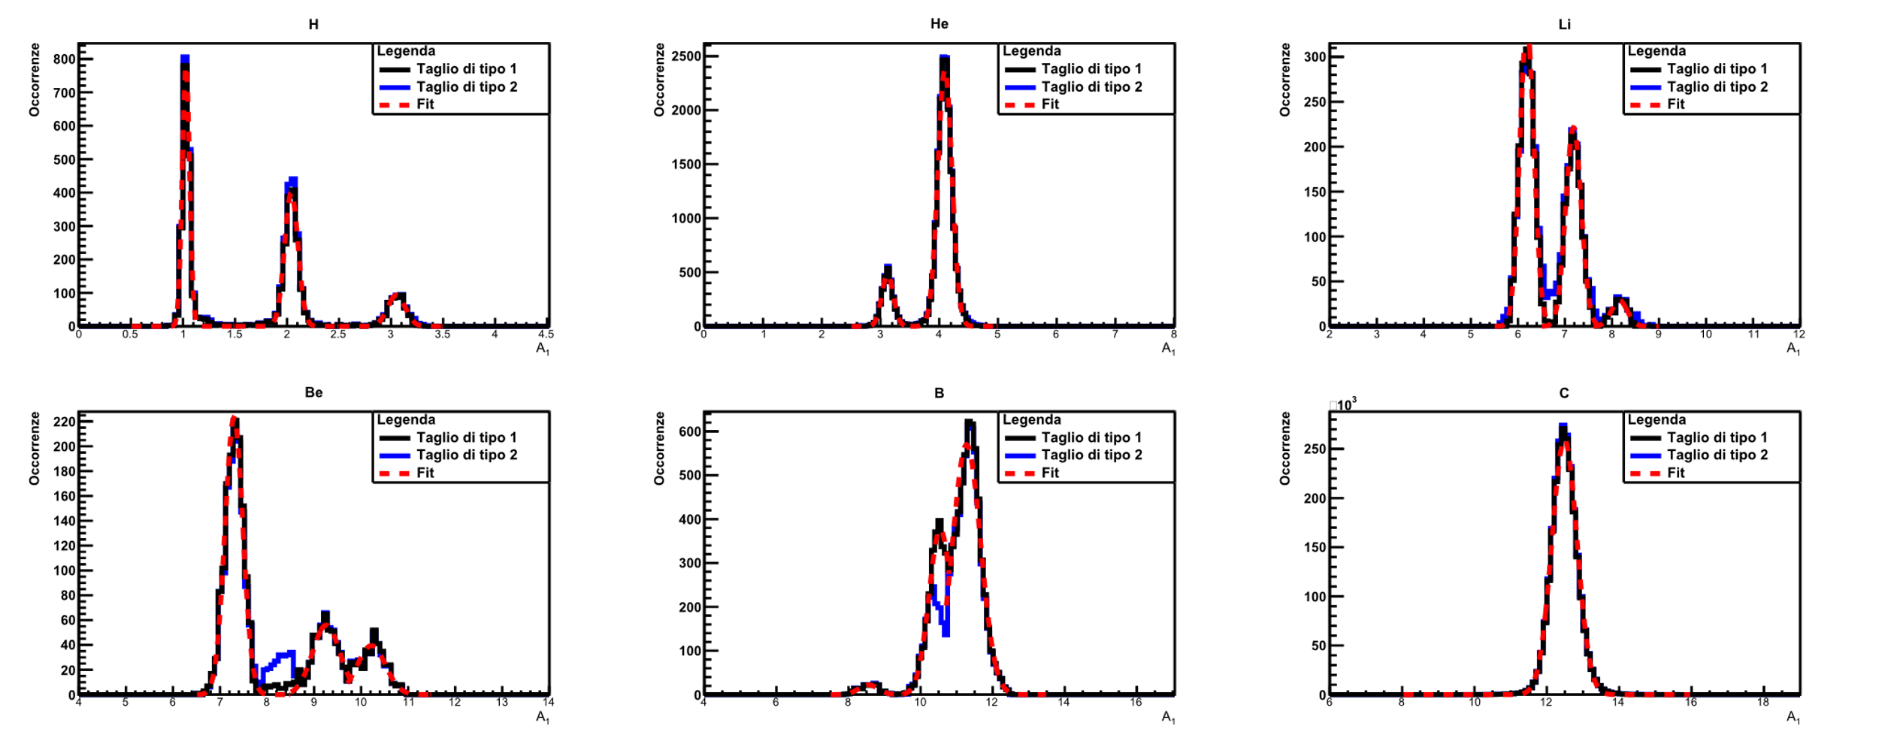
Ricostruzione isotopica di $A_{1}$

Slide 35
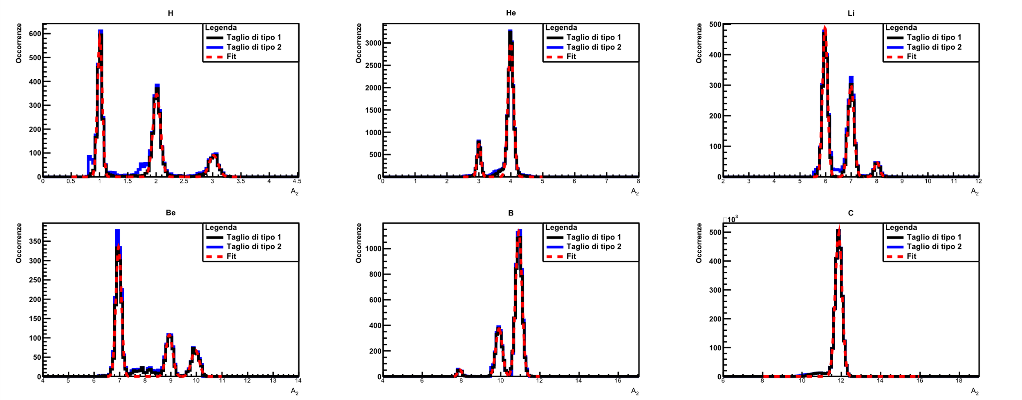
Ricostruzione isotopica di $A_{2}$

Slide 36
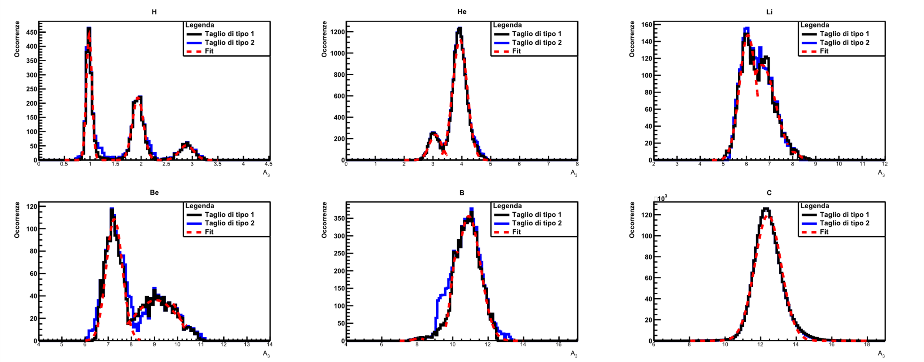
Ricostruzione isotopica di $A_{3}$

Slide 37
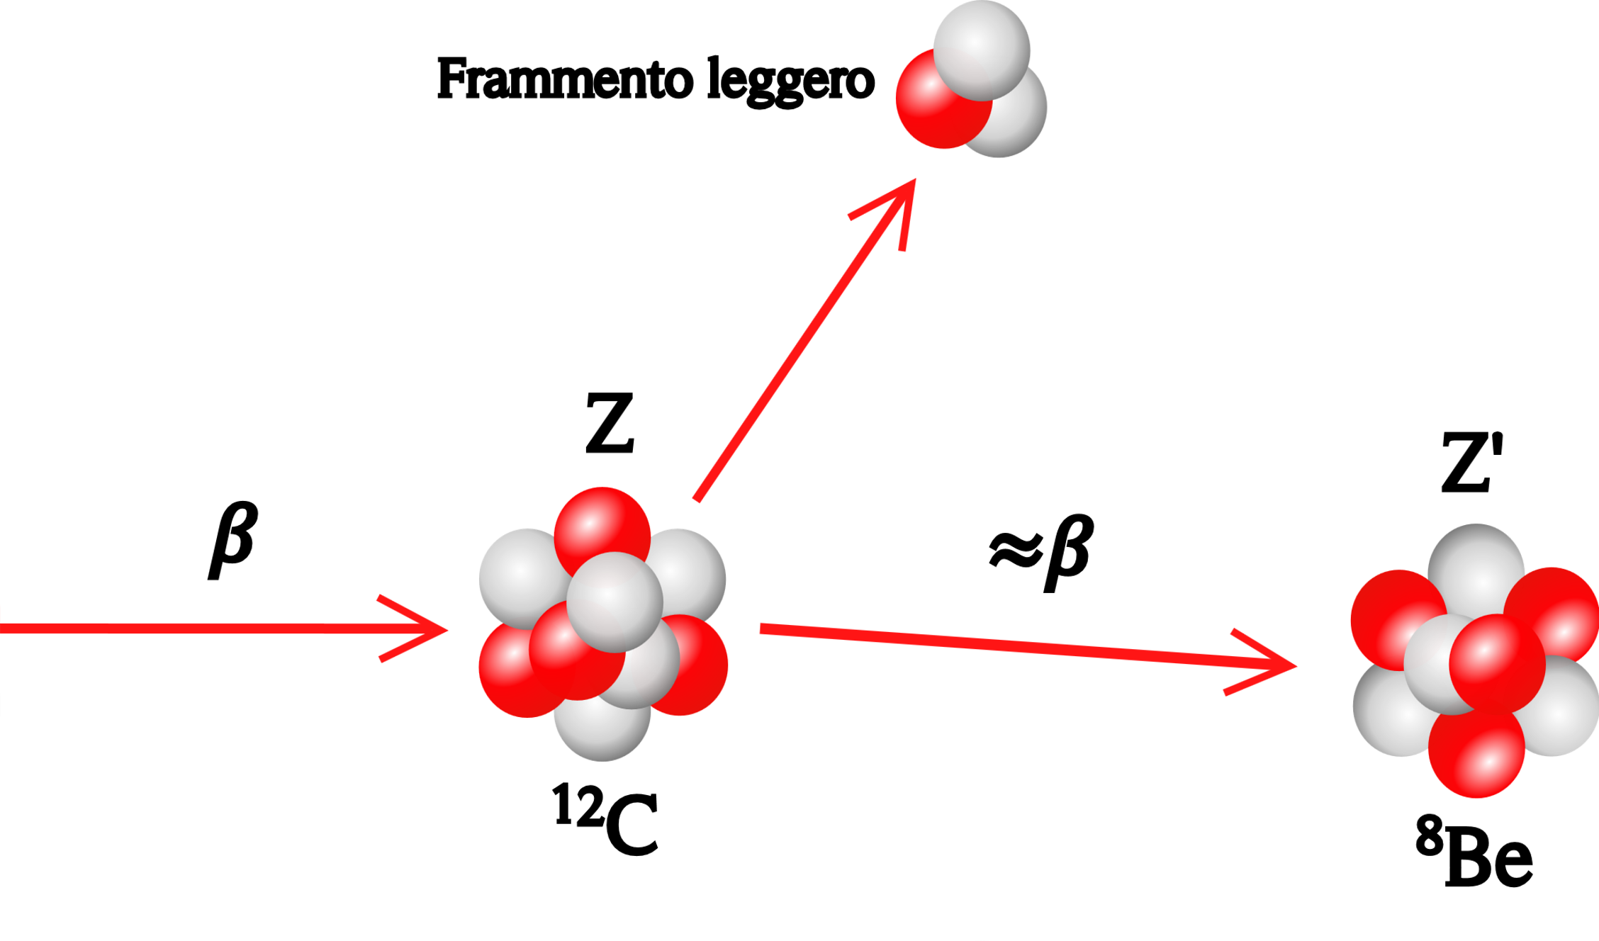

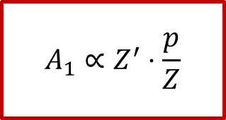
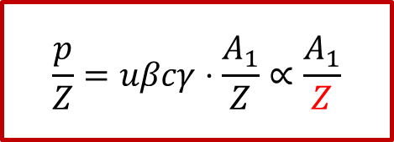
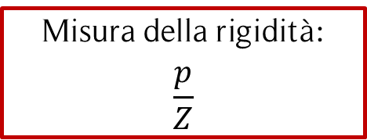
Il caso del ⁸Be
La selezione delle occorrenze significative consente di limitare artefatti della ricostruzione, come quello del ⁸Be.
Si consideri una frammentazione in aria di ¹²C in ⁸Be.
Misura della rigidità:
$$\frac{p}{Z}$$
$$\frac{p}{Z}=uβcγ⋅\frac{A_{1}}{Z}∝\frac{A_{1}}{Z}$$
$${Z→Z}^{′}$$
$$A_{1}∝Z^{′}⋅\frac{p}{Z}$$

Slide 38


Il caso del ⁸Be
La selezione delle occorrenze significative consente di limitare artefatti della ricostruzione, come quello del ⁸Be.

Slide 39


Identificazione del numero di massa
Formule relativistiche
$$p=mcβγ$$
$$E_{k}=mc^{2}\left(γ−1\right)$$
$$E_{k}=\sqrt{p^{2}c^{2}+m^{2}c^{4}}−mc^{2}$$
Numero di massa
$$A_{1}=\frac{p}{uβcγ}$$
$$A_{2}=\frac{E_{k}}{uc^{2}\left(γ−1\right)}$$
$$A_{3}=\frac{p^{2}c^{2}−E_{k}^{2}}{2uc^{2}E_{k}}$$

